Slide 1


PHÂN TÍCH DỮ LIỆU
ĐỀ TÀI: PHÂN TÍCH HÀNH VI MUA SẮM TRỰC TUYẾN CỦA KHÁCH HÀNG THEO THỜI GIAN
GV: Hồ Hướng Thiên

Slide 2


THÀNH VIÊN
NHÓM 2
ĐỖ QUỲNH GIANG
2254052020
TRƯƠNG THỊ BÍCH THỦY
2254052080
BÙI HUỲNH NGỌC LINH
2254052036

Slide 3
Kết cấu chương
I. Khái quát
II. Nội dung
III. Kết luận & Khuyến nghị

Slide 4


I.
KHÁI QUÁT

Slide 5



1.
1.
GIỚI THIỆU ĐỀ TÀI
Trong thời đại 4.0, với sự phát triển mạnh mẽ của thương mại điện tử, hành vi mua sắm trực tuyến ngày càng trở thành một chủ đề nghiên cứu hấp dẫn và thiết thực. Đề tài “Phân tích hành vi mua sắm của khách hàng theo thời gian” tập trung làm sáng tỏ sự biến đổi trong thói quen tiêu dùng, đặc biệt là trong các giai đoạn như mùa vụ, dịp lễ hội, và sự kiện đặc biệt.

Slide 6
1.
GIỚI THIỆU ĐỀ TÀI
Việc hiểu rõ các xu hướng này không chỉ giúp doanh nghiệp tối ưu hóa chiến lược kinh doanh và cải thiện trải nghiệm khách hàng. Ngoài ra, nghiên cứu này còn cung cấp dữ liệu thực tiễn, góp phần làm rõ mối quan hệ giữa các yếu tố văn hóa, xã hội, và kinh tế đối với hành vi mua sắm.

Slide 7
1.
GIỚI THIỆU ĐỀ TÀI
Thông qua việc phân tích dữ liệu này trọng tâm là thực hiện Phân tích dữ liệu khám phá (EDA), các phương pháp khoa học, nghiên cứu từ nhiều góc độ khác nhau. Ngoài ra, dựa trên những phát hiện này, sẽ cung cấp các đề xuất chiến lược cho doanh nghiệp và cung cấp tài liệu tham khảo có giá trị cho các nhà nghiên cứu trong lĩnh vực thương mại điện tử.

Slide 8
2.
XÁC ĐỊNH BÀI TOÁN
Một trong điều tối quan trọng của quá trình phân tích dữ liệu, trước tiên, cần phải xác định đúng vấn đề và bài toán nhằm đảm bảo kết quả phân tích không chỉ phục vụ mục tiêu chung mà còn hỗ trợ tối ưu các quyết định kinh doanh của các bên liên quan

Slide 9
2. XÁC ĐỊNH BÀI TOÁN
Dựa trên quá trình nghiên cứu và tham khảo, nhóm em đã xây dựng một số câu hỏi trọng tâm, nhằm hiểu sâu hơn về hành vi mua sắm của các nhóm khách hàng. Các câu hỏi được định hướng để khám phá những khía cạnh quan trọng trong hành vi tiêu dùng theo thời gian:
Tìm hiểu hành vi của khách hàng theo độ tuổi và giới tính để hiểu thói quen mua sắm trong các nhóm
Tần suất mua sắm của các nhóm khách hàng theo thời gian
Xu hướng mua sắm theo mùa thành các tháng và quý để xem liệu có sự gia tăng doanh số trong các mùa lễ hội

Slide 10
II. NỘI DUNG
1. Chuẩn bị dữ liệu
3 PHẦN
2. Xử lý dữ liệu
3. Phân tích dữ liệu

Slide 11

01.
CHUẨN BỊ DỮ LIỆU
Các thông tin của của bộ dữ liệu:
Tên bộ dữ liệu: E-commerce Customer Data For Behavior Analysis
Nguồn dữ liệu: Kaggle
Cấu trúc gồm: 250.000 dòng tương ứng với 13 cột gồm: Customer ID, Purchase Date, Product Category, Product Price, Quantity, Total Purchase Amount, Payment Method, Customer Age, Returns, Customer Name, Age, Gender, Churn

Slide 12
02.
XỬ LÝ DỮ LIỆU
2.1 Các công cụ sử dụng để phân tích:
Với đề tài này, nhóm em sử dụng Python, cùng với các gói Pandas, Numpy và Plotly, để thực hiện phân tích:
Pandas giúp đơn giản hóa việc xử lý các dataframe 2 chiều, cấu trúc dữ liệu tương tự như các bảng tính Excel, làm cho quá trình làm sạch và thao tác dữ liệu trở nên trực quan hơn.
Trong khi đó, bộ công cụ đa dạng của Plotly để tạo các biểu đồ hiện đại, tùy chỉnh và tương tác đảm bảo trải nghiệm trực quan hóa dữ liệu mượt mà và dễ dàng.

Slide 13
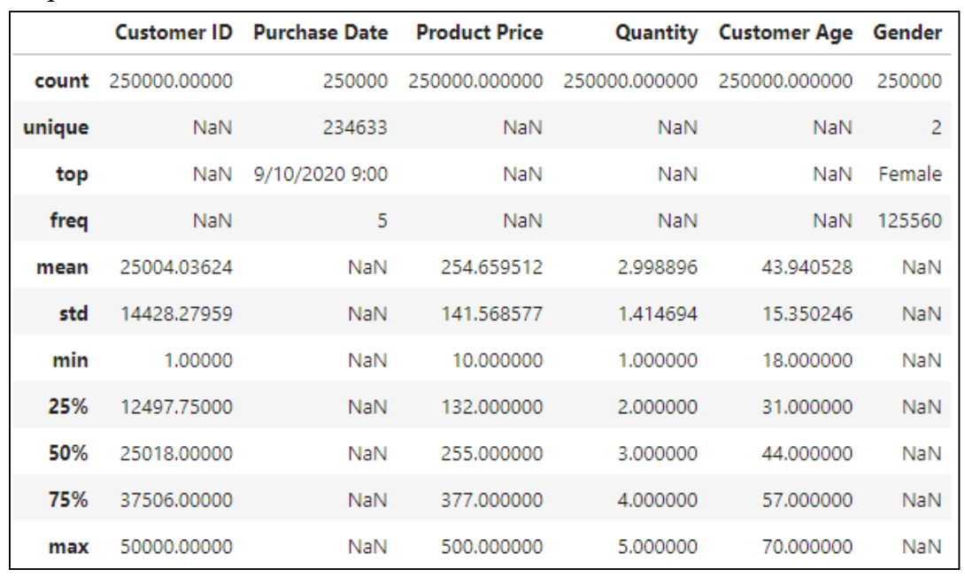
2.2 Tóm tắt dữ liệu cơ bản và thống kê:
Tính toán thống kê tổng quan

Slide 14
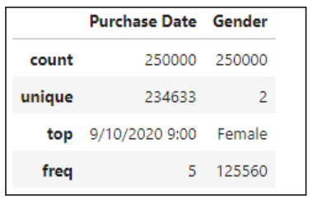
2.2 Tóm tắt dữ liệu cơ bản và thống kê:
Thống kê cho các cột kiểu dữ liệu chuỗi

Slide 15
TỔNG QUAN VỀ BỘ DỮ LIỆU
Có tổng cộng 250,000 giao dịch được ghi nhận, trong đó có 234,633 giá trị ngày giờ khác nhau, cho thấy một số thời điểm mua sắm có thể bị trùng lặp.
Cột ‘Gender’ ghi nhận 250,000 khách hàng với 2 nhóm giới tính duy nhất (nam và nữ). Trong đó, khách hàng nữ chiếm ưu thế, với 125,560 giao dịch, cho thấy phụ nữ có xu hướng mua sắm nhiều hơn trong dữ liệu này.

Slide 16
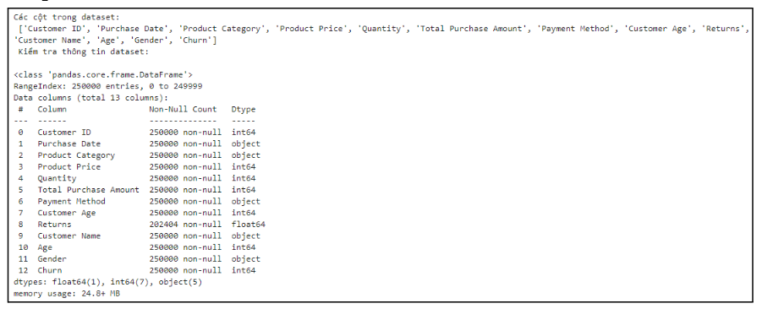
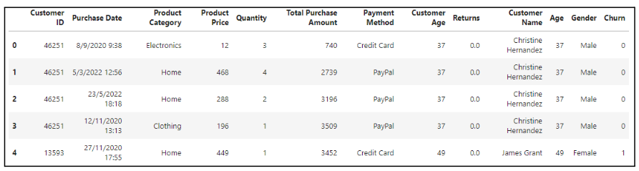
2.3 Làm sạch và thao tác dữ liệu:
KIỂM TRA THÔNG TIN DATASET

Slide 17
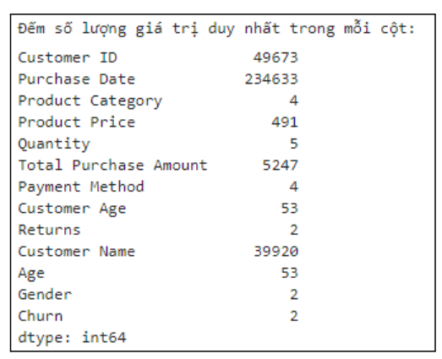
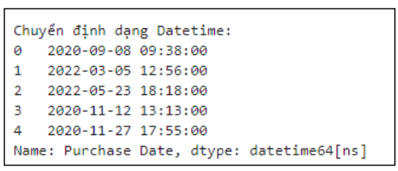
2.3 Làm sạch và thao tác dữ liệu:
Đếm số lượng giá trị duy nhất trong cột
Chuyển cột 'Purchase Date' sang datetime với định dạng DD/MM/YYYY HH:MM

Slide 18
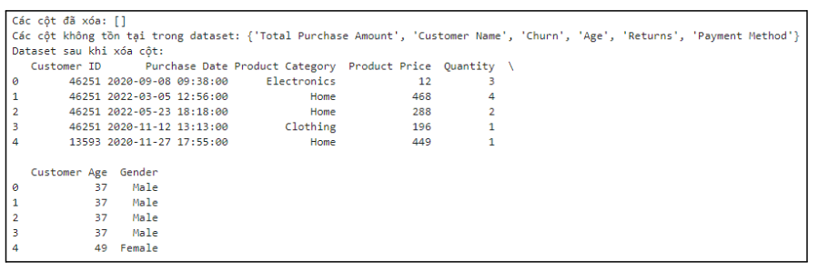
2.3 Làm sạch và thao tác dữ liệu:
Liệt kê, kiểm tra và xóa cột
Loại bỏ các thuộc tính dư thừa: Sau khi tìm hiểu, phân tích và xây dựng một số câu hỏi trọng tâm, nhóm em quyết định loại bỏ những cột không cần thiết trong bài phân tích này và giữ lại 7 cột sau:
Customer ID, Purchase Date, Product Category, Product Price, Quantity, Customer Age và Gender.

Slide 19
Total Purchase Amount:
+ Tổng số tiền có thể được tính lại dễ dàng từ Product Price * Quantity nếu cần.
+ Không phải yếu tố trọng tâm để phân tích hành vi mua sắm theo thời gian.
Payment Method:
+ Phương thức thanh toán không liên quan trực tiếp đến mục tiêu phân tích.
+ Nó có thể quan trọng trong bài phân tích khác (như hành vi thanh toán), nhưng không cần thiết ở đây.
Returns:
+ Thông tin về hàng trả lại không phải trọng tâm trong việc phân tích hành vi theo thời gian.
+ Nếu bài phân tích muốn đánh giá chất lượng sản phẩm, thì cột này mới cần thiết.
LÝ DO LOẠI BỎ

Slide 20
Customer Name:
+ Không mang ý nghĩa phân tích vì Customer ID đã đại diện duy nhất cho từng khách hàng.
+ Lưu giữ thông tin này chỉ làm tăng kích thước dữ liệu mà không đóng góp thêm giá trị phân tích.
Churn:
+ Mặc dù có thể liên quan đến hành vi mua sắm, nhưng nó là một chỉ số dài hạn.
+ Không cần thiết nếu mục tiêu là tập trung vào hành vi theo thời gian.
Age: Bị trùng với cột Customer Age.
LÝ DO LOẠI BỎ

Slide 21

Customer ID: Giúp xác định ai là người mua sắm, phân nhóm khách hàng để phân tích hành vi.
Product Price: Giúp phân tích số lượng và hiểu rõ hơn về tổng giá trị giao dịch theo mùa
Product Category: Đo lường mức độ phổ biến và tổng sức mua của từng loại sản phẩm trong các nhóm tuổi/nhóm giới tính
Purchase Date: Là cột trọng tâm để phân tích hành vi theo thời gian, giúp tìm hiểu tần suất, thời gian mua hàng.
Quantity: Giúp đánh giá khối lượng hàng hóa được mua, phản ánh xu hướng mua sắm.
Customer Age: Cung cấp thông tin nhân khẩu học, hỗ trợ phân tích sự khác biệt về hành vi giữa các nhóm tuổi.
Gender: Thêm góc nhìn về sự khác biệt giới tính trong hành vi mua hàng.
LÝ DO GIỮ LẠI CÁC CỘT

Slide 22
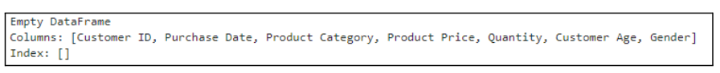
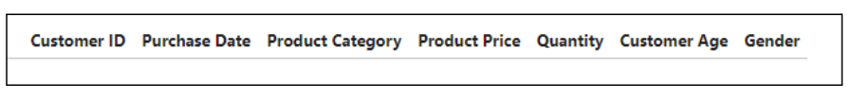
KIỂM TRA GIÁ TRỊ NULL
→ Qua output này ta nhận thấy bộ dataset không có dòng nào có giá trị null
KIỂM TRA GIÁ TRỊ DUPLICATES
→ Qua output này ta nhận thấy bộ dataset không có dòng nào có giá trị duplicates

Slide 23
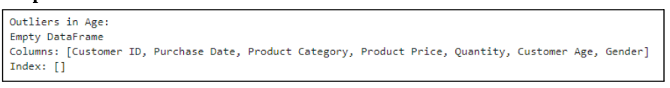
KIỂM TRA GIÁ TRỊ NULL
→ Qua output này ta nhận thấy bộ dataset không có dòng nào có giá trị null
KIỂM TRA GIÁ TRỊ DUPLICATES
→ Qua output này ta nhận thấy bộ dataset không có dòng nào có giá trị duplicates
KIỂM TRA GIÁ TRỊ NGOẠI LAI
→ Tìm giá trị ngoại lai của thuộc tính ‘Customer Age’ ngoài khoảng quy định
[18, 70]. Qua Output, ta thấy không có giá trị nào ngoại lai ngoài khoảng quy định trên

Slide 24
03.
PHÂN TÍCH DỮ LIỆU
3.1 TÌM HIỂU HÀNH VI CỦA KHÁCH HÀNG THEO ĐỘ TUỔI VÀ GIỚI TÍNH ĐỂ HIỂU THÓI QUEN MUA SẮM TRONG CÁC NHÓM
3.2 TẦN SUẤT MUA SẮM CỦA CÁC NHÓM KHÁCH HÀNG THEO THỜI GIAN
3.3 XU HƯỚNG MUA SẮM THEO MÙA THÀNH CÁC THÁNG VÀ QUÝ ĐỂ XEM LIỆU CÓ SỰ GIA TĂNG DOANH SỐ TRONG CÁC MÙA LỄ HỘI ?
3.4 MA TRẬN TƯƠNG QUAN GIỮA CÁC BIẾN

Slide 25

PHÂN TÍCH VÀ TRỰC QUAN HÓA THEO XU HƯỚNG GIỚI TÍNH
(TRENDS ABOUT GENDER)
3.1.1
3.1
3.1.2
PHÂN TÍCH VÀ TRỰC QUAN HÓA THEO XU HƯỚNG TUỔI
(TRENDS ABOUT AGE)
TÌM HIỂU HÀNH VI CỦA KHÁCH HÀNG THEO ĐỘ TUỔI VÀ GIỚI TÍNH ĐỂ HIỂU THÓI QUEN MUA SẮM TRONG CÁC NHÓM
PHÂN TÍCH VÀ TRỰC QUAN HÓA XU HƯỚNG VỀ THỜI GIAN GIAO DỊCH (PURCHASE DATE)
3.1.3
PHÂN TÍCH (KẾT HỢP BA THUỘC TÍNH) TỔNG CHI TIÊU (TOTAL SPENDING) THEO NHÓM TUỔI (AGE) VÀ GIỚI TÍNH (GENDER)
3.1.4

Slide 26
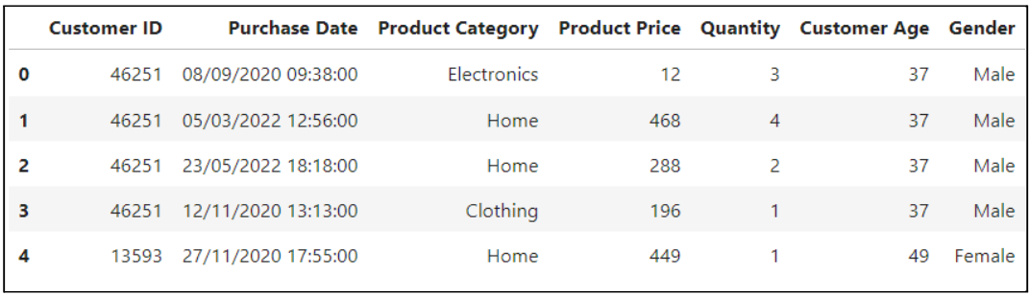
3.1.1
Phân tích và trực quan hóa theo xu hướng giới tính (Trends about Gender)
a. Kiểm tra định dạng Dataframe:
→ Hiển thị 5 hàng đầu tiên của Dataframe, ta thấy dữ liệu đúng định dạng và nội dung theo mong đợi.

Slide 27
b. Số liệu thống kê tổng quan theo từng nhóm Giới tính và Tổng chi tiêu:
Mục tiêu:
Tóm tắt dữ liệu: Cung cấp cái nhìn tổng quan về hành vi chi tiêu của khách hàng theo giới tính
So sánh: Dễ dàng so sánh các chỉ số như trung bình chi tiêu hoặc tổng số khách hàng giữa hai nhóm Male (Nam giới) và Female (Nữ giới)
Phân tích: Dùng để phát hiện xu hướng, hành vi khác biệt giữa các nhóm giới tính nhằm hỗ trợ chiến lược kinh doanh hoặc tiếp thị
Images are for illustrative purposes only
Images are for illustrative purposes only

Slide 28

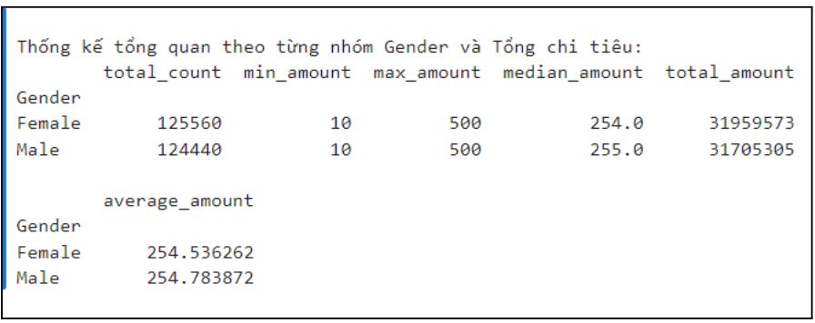
→ Nhận xét kết quả thống kê:
Số lượng khách hàng nữ và nam khá gần nhau, cho thấy sự phân bố giới tính trong nhóm khách hàng
Có thể thấy không có sự khác biệt quá lớn về hành vi mua sắm giữa nam và nữ trong nhóm khách hàng này. Cả hai giới đều có xu hướng chi tiêu tương đương nhau và có sự đa dạng trong mức chi tiêu.

Slide 29
→ Để có cái nhìn toàn diện hơn, cần tiến hành phân tích sâu hơn bằng cách chia nhỏ dữ liệu theo các yếu tố khác như độ tuổi, sản phẩm, thời gian mua hàng,... Điều này sẽ giúp tìm ra những đặc điểm tiêu dùng cụ thể hơn của từng nhóm khách hàng.

Slide 30
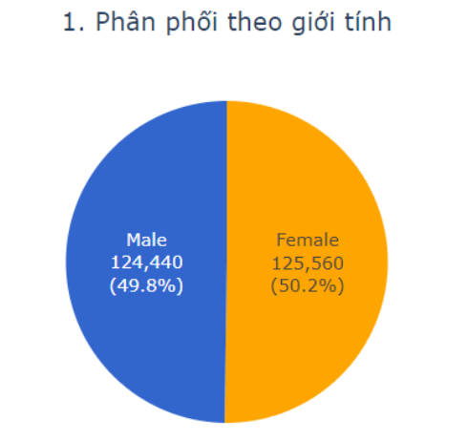
c. Biểu đồ phân phối theo nhóm giới tính (Gender Distribution):
Biểu đồ phân phối theo nhóm giới tính (nam nữ) là một trong các phần thiết yếu để tóm tắt bức tranh tổng thể về cơ cấu Khách hàng thông qua việc hiểu rõ đối tượng khách hàng (phân khúc khách hàng nào chiếm ưu thế hơn), phân tích và so sánh hành vi (sở thích, nhu cầu, mua sắm) giữa nam - nữ.
Từ đó, nhằm tối ưu hóa chiến lược kinh doanh, tiếp thị và sản phẩm, đồng thời hiểu rõ thói quen và sở thích của khách hàng để phục vụ họ tốt hơn.

Slide 31
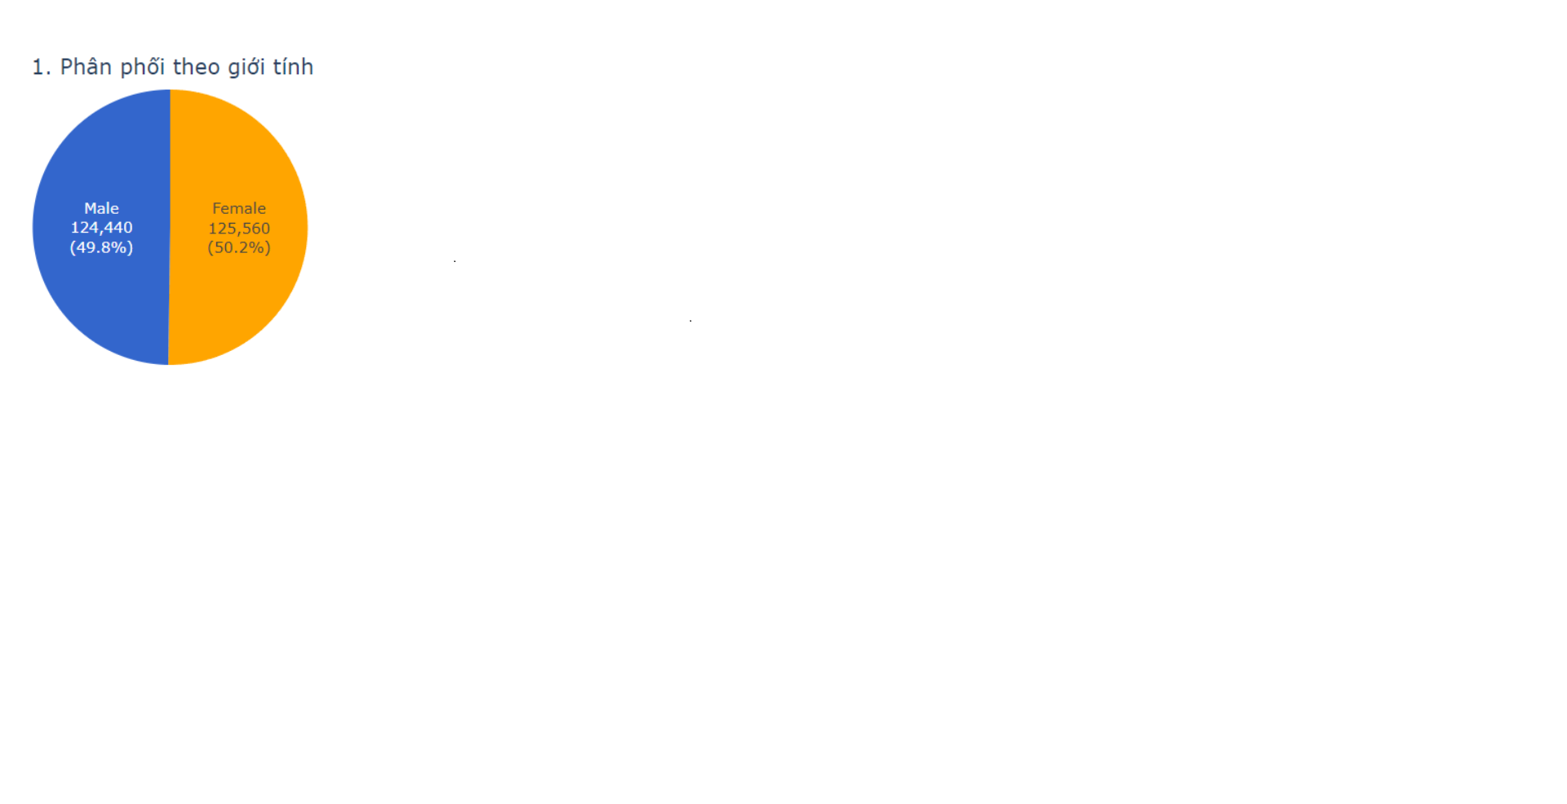
c. Biểu đồ phân phối theo nhóm giới tính (Gender Distribution):
Biểu đồ phân phối này cho thấy:
→ Số lượng Khách hàng theo nhóm Giới tính có sự cân bằng tương đối giữa hai đối tượng khách hàng nam và nữ (tỷ lệ phần trăm).
→ Với sự cân bằng này, cả hai nhóm giới tính đều đóng vai trò quan trọng và có sức ảnh hưởng ngang nhau đến doanh thu hoặc hành vi mua sắm. Vì vây, chiến lược kinh doanh và tiếp thị cần được thiết kế linh hoạt để đáp ứng cả hai nhóm.

Slide 32
c. Biểu đồ phân phối theo nhóm giới tính (Gender Distribution):
→ Tuy nhiên, sự cân bằng về số lượng khách hàng không đồng nghĩa với việc hành vi mua sắm của họ là giống nhau.
Cần so sánh thêm tổng chi tiêu (Total Spending) theo từng nhóm giới tính/độ tuổi để hiểu rõ nhóm khách hàng nào chi tiêu nhiều hơn hoặc có giá trị mua sắm lớn hơn.
Hiểu rõ hành vi mua sắm theo từng nhóm đối tượng khách hàng (theo giới tính) nhằm tạo các chiến dịch tiếp thị riêng biệt, tập trung vào sở thích và nhu cầu đặc thù của nam và nữ để tối ưu hóa hiệu quả tiếp cận.

Slide 33

d. Phân tích tổng chi tiêu theo giới tính (Total Spending by Gender)
Mục tiêu:
Nhận biết/Phản ánh mức độ tiêu dùng thực tế, hành vi mua sắm của từng giới tính, giúp trả lời các câu hỏi cụ thể như:
Nhóm khách hàng nào (nam hay nữ) có mức chi tiêu cao hơn?
Mức độ ưu tiên của từng giới tính khi chi tiêu vào các sản phẩm/dịch vụ?
Phân tích tổng chi tiêu giúp doanh nghiệp phân khúc khách hàng hiệu quả hơn, dựa trên khả năng và xu hướng chi tiêu của từng giới tính.
Kiểm tra xem liệu các chiến lược tiếp thị hiện tại có hiệu quả hay không
Dự đoán xu hướng và định hướng kinh doanh dài hạn: Thói quen chi tiêu thường thay đổi theo thời gian, ngành hàng, và bối cảnh kinh tế. Việc theo dõi và phân tích tổng chi tiêu giữa các giới tính giúp doanh nghiệp dự đoán các xu hướng trong tương lai.

Slide 34

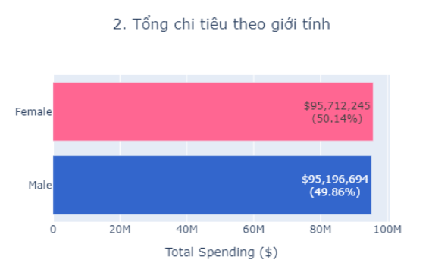
→ Từ biểu đồ tổng chi tiêu theo giới tính, ta thấy rằng tổng chi tiêu của 2 nhóm khách hàng nam ($95,196,694) và nữ ($95,712,245) khá cân bằng, với sự chênh lệch không quá lớn. Nói cách khác, hai nhóm Khách hàng giới tính nam và nữ đều đóng góp đáng kể vào tổng doanh thu.
Biểu đồ phân tích tổng chi tiêu theo giới tính (Total Spending by Gender)

Slide 35
→ Tuy nhiên, để phân tích mức độ ưu tiên chi tiêu vào các sản phẩm/dịch vụ cụ thể của từng giới cần bổ sung thêm thông tin như ‘Product Category’ để phân chia sản phẩm thành các nhóm
(ví dụ: thời trang, điện tử, mỹ phẩm) để so sánh tỷ lệ chi tiêu của nam và nữ vào từng nhóm.
Biểu đồ phân tích tổng chi tiêu theo giới tính (Total Spending by Gender)

Slide 36
3.2.1
e. Phân tích tổng chi tiêu theo mặt hàng và giới tính
(Total Spending by Product Category and Gender)
Mục tiêu:
Cung cấp cái nhìn chi tiết về thói quen tiêu dùng của từng nhóm khách hàng trong hành vi mua sắm giữa nam - nữ nhằm tạo sự khác biệt trong trải nghiệm khách hàng thông qua một số câu hỏi như:
1. Mức độ ưu tiên của từng giới tính khi chi tiêu vào các sản phẩm/dịch vụ?
2. Giới tính nào chi tiêu nhiều hơn vào từng loại sản phẩm?
Biết được sản phẩm nào thu hút sự chú ý của mỗi giới tính, từ đó có thể tối ưu hóa chiến lược marketing cho từng nhóm khách hàng.
Loại sản phẩm nào được nam/nữ chi tiêu nhiều nhất?
Xác định rõ ràng các mặt hàng yêu thích của mỗi giới tính để có thể điều chỉnh danh mục sản phẩm, chiến lược quảng cáo, hoặc các chương trình khuyến mãi phù hợp.
3. Có sự khác biệt lớn về chi tiêu giữa các sản phẩm trong mỗi giới tính không?
4. Tỷ lệ chi tiêu của từng giới tính trong các mặt hàng có sự chênh lệch lớn không?

Slide 37

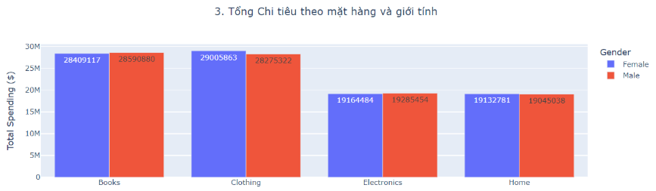
e. Phân tích tổng chi tiêu theo mặt hàng và giới tính
(Total Spending by Product Category and Gender)
Output:
Mức độ ưu tiên của từng giới tính khi chi tiêu vào các sản phẩm/dịch vụ:
Nữ giới:
Chi tiêu cao nhất cho Quần áo (Clothing) ($29,005,863)
Top 2: Sách (Books) ($28,491,117)
Top 3: Điện tử (Electronics) ($19,164,484)
Top 4: Nhà cửa (Home) ($19,132,781)
Nam giới:
Chi tiêu cao nhất cho Sách (Books) ($28,509,860)
Top 2: Quần áo (Clothing) ($28,275,322)
Top 3: Điện tử (Electronics) ($19,285,454)
Top 4: Nhà cửa (Home) ($19,045,038)

Slide 38
e. Phân tích tổng chi tiêu theo mặt hàng và giới tính
(Total Spending by Product Category and Gender)
2. Giới tính nào chi tiêu nhiều hơn vào từng loại sản phẩm:
Sách (Books): Nam giới ($28,509,860) chi tiêu nhiều hơn nữ giới ($28,491,117)
Quần áo (Clothing): Nữ giới ($29,005,863) chi tiêu nhiều hơn nam giới ($28,275,322)
Điện tử (Electronics): Nam giới ($19,285,454) chi tiêu nhiều hơn nữ giới ($19,164,484)
Nhà cửa (Home): Nữ giới ($19,132,781) chi tiêu nhiều hơn nam giới ($19,045,038)

Slide 39
e. Phân tích tổng chi tiêu theo mặt hàng và giới tính
(Total Spending by Product Category and Gender)
2. Giới tính nào chi tiêu nhiều hơn vào từng loại sản phẩm:
→ Nữ giới và nam giới: Quần áo và Sách là hai sản phẩm thu hút nhiều sự chú ý nhất.
→ Tập trung vào Quần áo và Sách cho danh mục sản phẩm, chiến lược quảng cáo, và các chương trình khuyến mãi dành cho cả 2 nhóm Khách hàng này.

Slide 40
e. Phân tích tổng chi tiêu theo mặt hàng và giới tính
(Total Spending by Product Category and Gender)
3. Có sự khác biệt lớn về chi tiêu giữa các sản phẩm trong mỗi giới tính không? (Phân tích mức độ đa dạng trong việc chi tiêu của mỗi giới tính nhằm đúng vào nhu cầu cụ thể của khách hàng)
Nữ giới: Có sự khác biệt rõ rệt, với Quần áo có chi tiêu cao nhất và Nhà cửa (Home) có chi tiêu thấp nhất.
Nam giới: Sự khác biệt ít rõ ràng hơn, nhưng Sách có chi tiêu cao nhất và Nhà cửa (Home) có chi tiêu thấp nhất.

Slide 41
e. Phân tích tổng chi tiêu theo mặt hàng và giới tính
(Total Spending by Product Category and Gender)
4. Loại sản phẩm nào được nam/nữ chi tiêu nhiều nhất?
Nữ giới: Quần áo ($29,005,863)
Nam giới: Sách ($28,509,860)
5. Tỷ lệ chi tiêu giữa các giới tính cho từng loại sản phẩm khá cân đối, không có sự chênh lệch lớn. Sự khác biệt lớn nhất là ở mặt hàng Quần áo, số liệu cho thấy nữ giới chi tiêu nhiều hơn nam giới

Slide 42
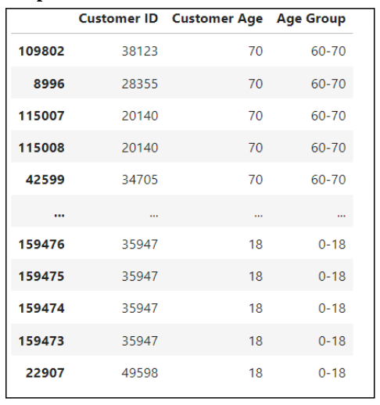
3.1.2
Phân tích và trực quan hóa theo xu hướng tuổi
(Trends about Age)
a. Định nghĩa/Phân loại khách hàng vào các nhóm tuổi (Age Groups)
Các nhóm tuổi
(Age groups/ Age Range):
'0-18', '18-29', '30-39', '40-49', '50-59', '60-70', '70+'

Slide 43
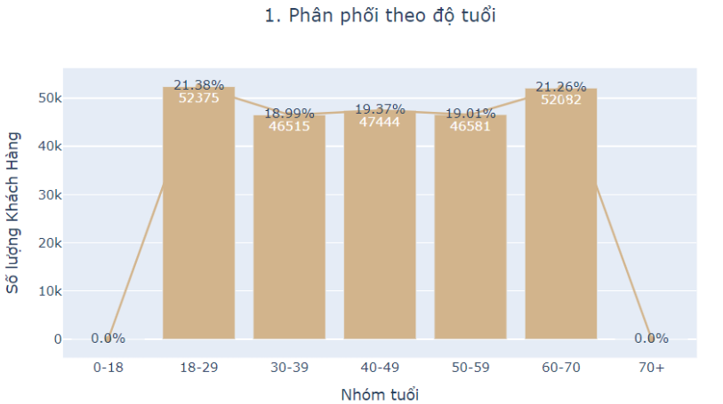
3.1.2
b. Phân phối độ tuổi theo nhóm tuổi (Age Distribution):
→ Tổng quan: Biểu đồ thể hiện sự tập trung khách hàng cao ở các độ tuổi trưởng thành (18-70), với sự giảm mạnh ở hai đầu (0-18 và 70+).
→ Nhóm tuổi có số lượng khách hàng cao nhất:
Nhóm 18-29 và 60-70 có số lượng khách hàng cao nhất, chiếm hơn 21% mỗi nhóm. Điều này cho thấy hai nhóm này có xu hướng tham gia mua sắm nhiều nhất, có thể vì lý do về nhu cầu, thói quen, hoặc hành vi đặc thù.

Slide 44
3.1.2
b. Phân phối độ tuổi theo nhóm tuổi (Age Distribution):
Nhóm 0-18: Đây có thể là do khách hàng trong độ tuổi này chưa có sức mua lớn hoặc phụ thuộc vào cha mẹ.
Nhóm 70+: Khả năng cao đây là do sự hạn chế về sức khỏe, ít tiếp cận công nghệ hoặc nhu cầu tiêu dùng giảm.
→ Nhóm tuổi có số lượng khách hàng thấp: Nhóm 0-18 và 70+ không có khách hàng (0%)

Slide 45
3.1.2
b. Phân phối độ tuổi theo nhóm tuổi (Age Distribution):
→ Các nhóm tuổi từ 30-39, 40-49, và 50-59 có tỷ lệ khách hàng khá đồng đều (dao động từ 18.99% đến 19.37%). Điều này cho thấy các nhóm tuổi này cũng đóng góp đáng kể vào số lượng khách hàng tổng thể.

Slide 46
3.1.2
c. Phân tích Tổng chi tiêu theo mặt hàng và nhóm tuổi (Total Spending by Product Category and Age Group)
Xác định nhóm tuổi nào tiêu thụ mạnh nhất/đóng góp nhiều nhất vào doanh thu tương ứng với từng loại sản phẩm
Đo lường mức độ phổ biến và tổng sức mua của từng loại sản phẩm trong các nhóm tuổi.
Xác định nhóm khách hàng tiêu thụ mạnh nhất để tối ưu hóa chiến lược marketing hoặc phân bổ sản phẩm.
Mục tiêu

Slide 47
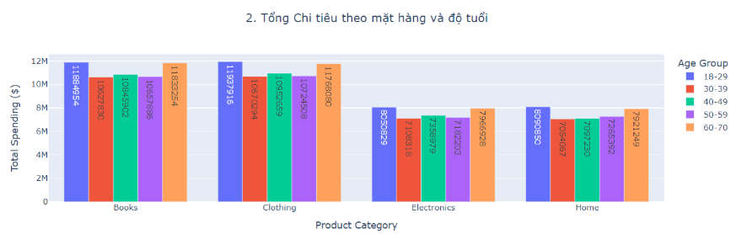
3.1.2
c. Phân tích tổng chi tiêu theo mặt hàng và nhóm tuổi (Total Spending by Product Category and Age Group)
Output:
→ Biểu đồ này cho thấy:
1. Loại sản phẩm nào thu hút sự chú ý, loại sản phẩm nào được nhóm tuổi chi tiêu nhiều nhất:
+ Sách (Books): Nhóm tuổi 18-29 chi tiêu cho sách nhiều nhất, có thể do nhu cầu học tập, làm việc hoặc sở thích đọc sách cao hơn.
+ Quần áo (Clothing): Mức chi tiêu cho quần áo khá đồng đều giữa các nhóm tuổi, cho thấy nhu cầu về quần áo là tương đối ổn định.
+ Đồ điện tử (Electronics): Tương tự như quần áo, mức chi tiêu cho đồ điện tử cũng khá đồng đều, cho thấy nhu cầu về các sản phẩm công nghệ là phổ biến ở nhiều nhóm tuổi.
+ Gia dụng (Home): Nhóm tuổi 18-29 và 30-39 chi tiêu nhiều nhất cho đồ dùng gia đình, có thể do nhu cầu thiết lập cuộc sống riêng hoặc nâng cấp không gian sống.
→ Quần áo (Clothing) và Sách (Books) là hai loại sản phẩm được chi tiêu nhiều nhất bởi hầu hết các nhóm tuổi.

Slide 48
3.1.2
c. Phân tích tổng chi tiêu theo mặt hàng và nhóm tuổi (Total Spending by Product Category and Age Group)
Output:
→ Biểu đồ này cho thấy:
2. Chi tiêu cao nhất: Nhóm tuổi 18-29 có xu hướng chi tiêu cao nhất cho hầu hết các mặt hàng, đặc biệt là sách và đồ dùng gia đình. Điều này cho thấy nhóm tuổi trẻ hơn có xu hướng tiêu dùng nhiều hơn và có nhu cầu đa dạng về các sản phẩm.
3. Mức chi tiêu cho các mặt hàng quần áo và đồ điện tử khá đồng đều giữa các nhóm tuổi, trong khi chi tiêu cho sách và đồ dùng gia đình có sự phân hóa rõ rệt hơn.
4.Tỷ lệ chi tiêu khác biệt giữa các nhóm tuổi trong các mặt hàng: Có sự khác biệt đáng kể về mức chi tiêu giữa các nhóm tuổi. Nhóm tuổi 60-70 có mức chi tiêu thấp nhất cho tất cả các mặt hàng, trong khi nhóm tuổi 18-29 và 30-39 có mức chi tiêu cao nhất.

Slide 49

3.1.2
d. Phân tích Chi tiêu trung bình theo độ tuổi/nhóm tuổi (Average Spending by Age/Age Group):
Mục tiêu:
- Xác định nhóm tuổi nào có xu hướng chi tiêu lớn nhất trên mỗi giao dịch cá nhân, hiểu được sự khác biệt trong hành vi tiêu dùng của các nhóm tuổi.
- Tìm hiểu thói quen mua sắm cá nhân và mức độ ưu tiên chi tiêu của từng nhóm

Slide 50
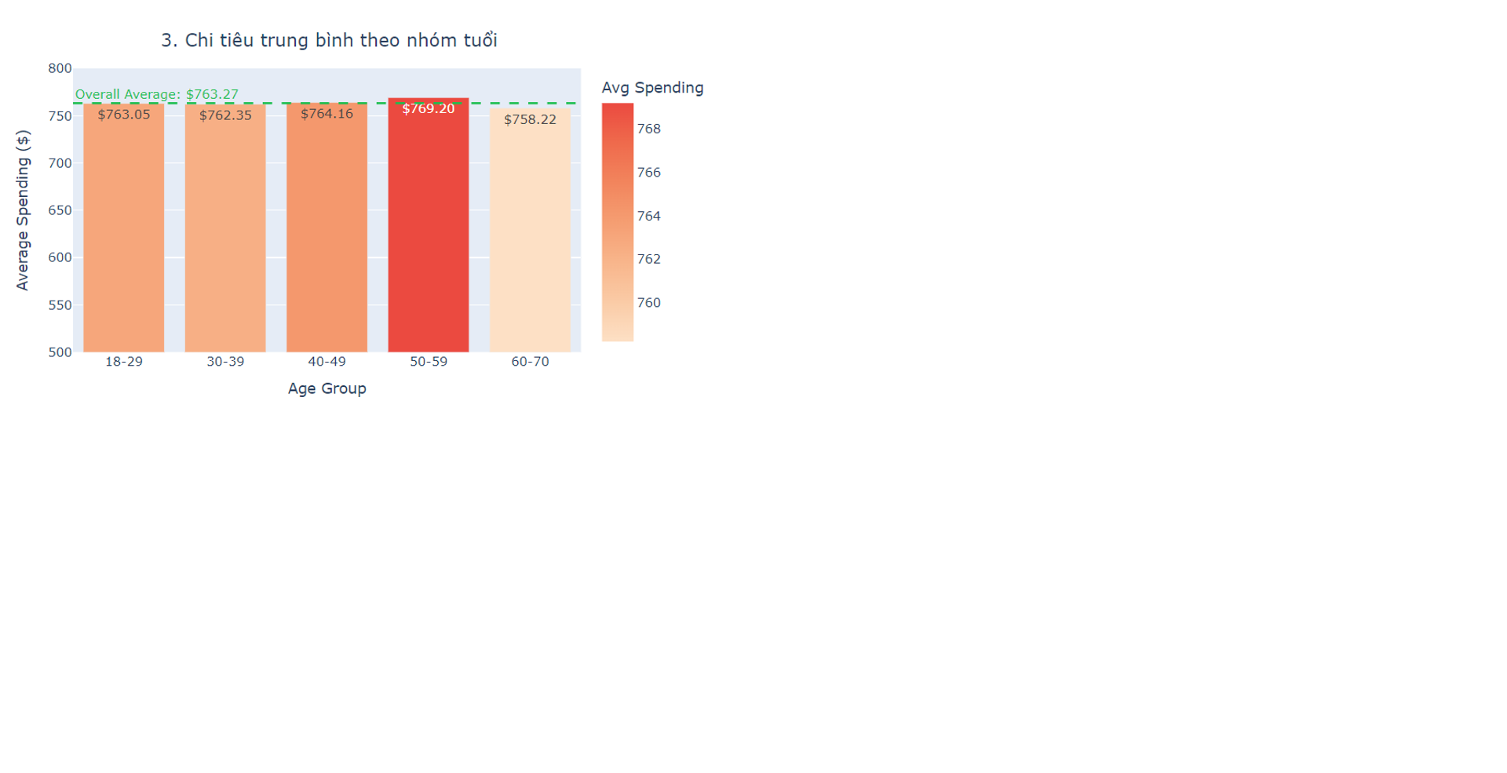
3.1.2
d. Phân tích chi tiêu trung bình theo độ tuổi/nhóm tuổi (Average Spending by Age/Age Group):
Output:
→ Biểu đồ cho thấy:
Nhìn chung, mức chi tiêu trung bình của các nhóm tuổi khá gần nhau, dao động trong khoảng từ 750 USD đến 770 USD. Điều này cho thấy sức mua của các nhóm tuổi này tương đối đồng đều.

Slide 51
3.1.2
d. Phân tích chi tiêu trung bình theo độ tuổi/nhóm tuổi (Average Spending by Age/Age Group):
- Xác định nhóm tuổi nào có xu hướng chi tiêu lớn nhất trên mỗi giao dịch cá nhân:
+ Nhóm tuổi 50-59 có xu hướng chi tiêu trung bình cao nhất $769.20 trên mỗi giao dịch cá nhân so với các nhóm tuổi khác. Điều này cho thấy người tiêu dùng trong độ tuổi này có khả năng chi tiêu cao hơn cho mỗi lần mua sắm.

Slide 52
3.1.2
d. Phân tích chi tiêu trung bình theo độ tuổi/nhóm tuổi (Average Spending by Age/Age Group):
Tìm hiểu thói quen mua sắm cá nhân và mức độ ưu tiên chi tiêu của từng nhóm:
Nhóm tuổi 18-29, 30-39 và 40-49: Các nhóm tuổi này có mức chi tiêu tương đối gần nhau, cho thấy xu hướng tiêu dùng của nhóm người trẻ tuổi và trung niên khá ổn định
Nhóm tuổi 50-59: Như đã đề cập, nhóm tuổi này có mức chi tiêu cao nhất. Điều này có thể do nhiều yếu tố như: thu nhập cao hơn, chi tiêu các nhu cầu của gia đình, nhu cầu chăm sóc sức khỏe, v.v.. Cần thêm một vài dữ liệu cụ thể hơn như ‘Product Category’ để phân tích sâu.
Output:

Slide 53
3.1.2
d. Phân tích chi tiêu trung bình theo độ tuổi/nhóm tuổi (Average Spending by Age/Age Group):
Output:
Tìm hiểu thói quen mua sắm cá nhân và mức độ ưu tiên chi tiêu của từng nhóm:
Nhóm tuổi 60-70: Mức chi tiêu của nhóm tuổi này thấp hơn một chút so với nhóm tuổi 50-59. Điều này có thể do thu nhập giảm sau khi nghỉ hưu hoặc xu hướng tiết kiệm cao hơn.

Slide 54
3.1.2
e. Phân tích chi tiêu trung bình theo mặt hàng và nhóm tuổi (Average Spending by Product Category and Age/Age Group)
Mục tiêu:
Tìm hiểu sâu hơn và kiểm tra dự đoán về thói quen mua sắm theo từng độ tuổi đối với từng loại sản phẩm/từng mặt hàng, hỗ trợ tối ưu hóa hành vi tiêu dùng của khách hàng

Slide 55
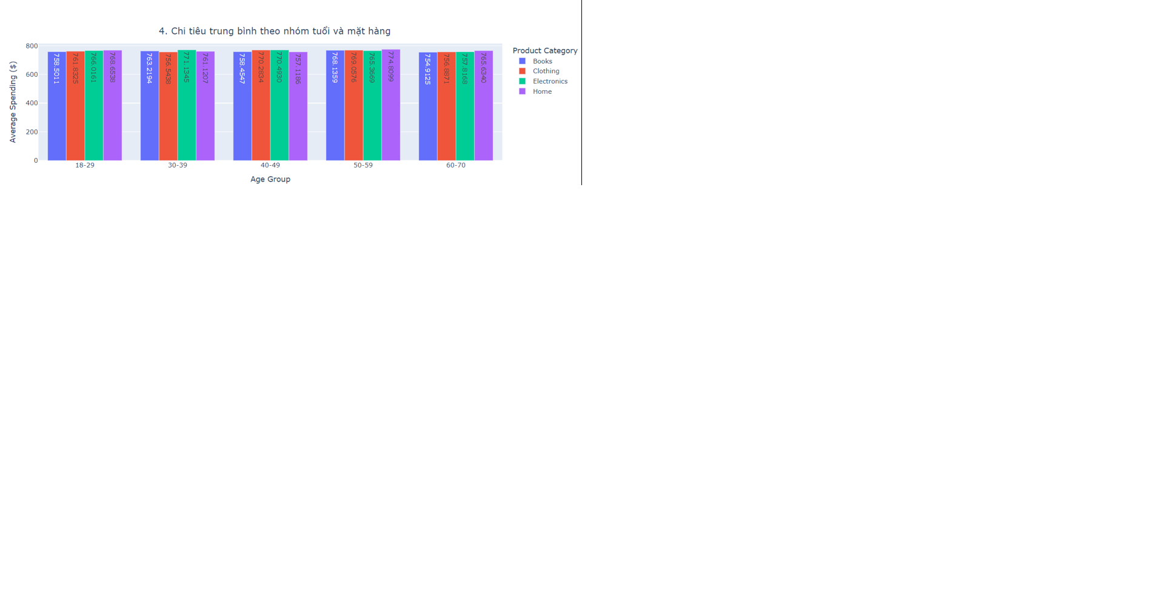

3.1.2
e. Phân tích Chi tiêu trung bình theo mặt hàng và Nhóm tuổi (Average Spending by Product Category and Age/Age Group)
Output:
→ Có sự khác biệt nhỏ giữa các nhóm tuổi và mặt hàng, nhưng nhìn chung, mức chi tiêu trung bình không có sự chênh lệch quá lớn.
→ Biểu đồ này cho phép tìm hiểu chi tiết hơn về thói quen mua sắm/ mức độ chi tiêu từng nhóm tuổi đối với từng mặt hàng, chẳng hạn như:

Slide 56
3.1.2
e. Phân tích chi tiêu trung bình theo mặt hàng và nhóm tuổi (Average Spending by Product Category and Age/Age Group)
Output:
Nhóm tuổi 18-29:
Có xu hướng chi tiêu cao hơn cho các mặt hàng như "Books" và "Electronics". Điều này có thể cho thấy nhóm tuổi này có nhu cầu tìm hiểu/học tập, học hỏi và sử dụng công nghệ cao hơn.
Mức chi tiêu cho các mặt hàng "Clothing" và "Home" cũng khá cao, cho thấy sự quan tâm đến thời trang và việc trang trí không gian sống.

Slide 57
3.1.2
e. Phân tích chi tiêu trung bình theo mặt hàng và nhóm tuổi (Average Spending by Product Category and Age/Age Group)
Output:
Nhóm tuổi 30-39:
Có xu hướng chi tiêu nhiều nhất vào mặt hàng “Electronics”
Mức chi tiêu tương đối ổn định và không có sự chênh lệch quá lớn giữa các mặt hàng.
Điều này cho thấy nhóm tuổi này có nhu cầu mua sắm đa dạng và cân bằng hơn.
Nhóm tuổi 60-70:
Mức chi tiêu thấp nhất so với các nhóm tuổi khác.
Điều này có thể do thu nhập giảm hoặc nhu cầu tiêu dùng giảm đi khi về già.

Slide 58
3.1.3
Phân tích và trực quan hóa xu hướng về thời gian giao dịch (Purchase Date)
a, Phân tích Chi tiêu trung bình (Average Spending) theo thời gian mua hàng (buổi sáng/chiều/ tối) và theo giới tính
Mục tiêu:
Xác định thời điểm trong ngày mà khách hàng chi tiêu trung bình nhiều nhất (buổi sáng, buổi chiều, hay buổi tối). Tìm hiểu sự khác biệt về hành vi mua sắm trong các khung giờ khác nhau đối với từng đối tượng khách hàng (nam - nữ)
So sánh hành vi chi tiêu giữa giới tính: Phân tích nhóm Khách hàng nam giới hay nữ giới sẽ chi tiêu trung bình cao hơn trong mỗi khoảng thời gian trong ngày.
Nhận biết mẫu hành vi đặc thù nhằm tối ưu hóa trải nghiệm từng nhóm đối tượng Khách hàng:
Nhận biết các khung giờ cụ thể mà chi tiêu trung bình tăng đột biến đối với từng giới tính.
Đánh giá liệu có mối quan hệ đặc thù giữa thời gian mua sắm và giới tính không.

Slide 59
3.1.3
Phân tích và trực quan hóa xu hướng về thời gian giao dịch (Purchase Date)
b, Phân tích Tổng chi tiêu mua hàng (Total Spending) theo thời gian mua hàng (đơn vị giờ) và theo giới tính
Mục tiêu:
Xác định khung giờ "vàng" hoặc giờ cao điểm cho các chiến lược kinh doanh (theo giới tính)
Tìm hiểu sự khác biệt về tổng chi tiêu giữa nam và nữ theo từng khung giờ, đánh giá giới tính nào chi tiêu nhiều hơn tại các thời điểm cụ thể.
Nắm bắt hành vi tiêu dùng đặc biệt của từng giới tính vào các thời điểm cụ thể (ví dụ: nam chi tiêu nhiều hơn vào buổi tối, nữ chi tiêu nhiều hơn vào sáng sớm).

Slide 60
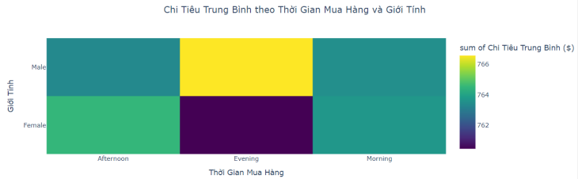
3.1.3
Phân tích và trực quan hóa xu hướng về thời gian giao dịch (Purchase Date)
Output
→ Biểu đồ cho thấy:
- Nam giới chi tiêu trung bình nhiều nhất vào buổi tối (Evening), cho thấy họ có thể có xu hướng mua sắm nhiều hơn vào thời điểm này trong ngày và có xu hướng mua sắm ít hơn vào buổi sáng.
- Nữ giới chi tiêu trung bình nhiều nhất vào buổi sáng (Morning) và có xu hướng chi tiêu thấp hơn vào buổi tối, có thể cho thấy họ mua sắm ít hơn hoặc ưu tiên thời gian khác trong ngày.
- Mức chi tiêu trung bình cả hai giới tương đối cân bằng vào buổi chiều (Afternoon).

Slide 61
3.1.3
Phân tích và trực quan hóa xu hướng về thời gian giao dịch (Purchase Date)
Output
→ Biểu đồ cho thấy:
Các hành vi đặc thù:
+ Nam giới: Chi tiêu trung bình tăng đột biến vào buổi tối.
+ Nữ giới: Chi tiêu trung bình tăng đột biến vào buổi sáng.

Slide 62
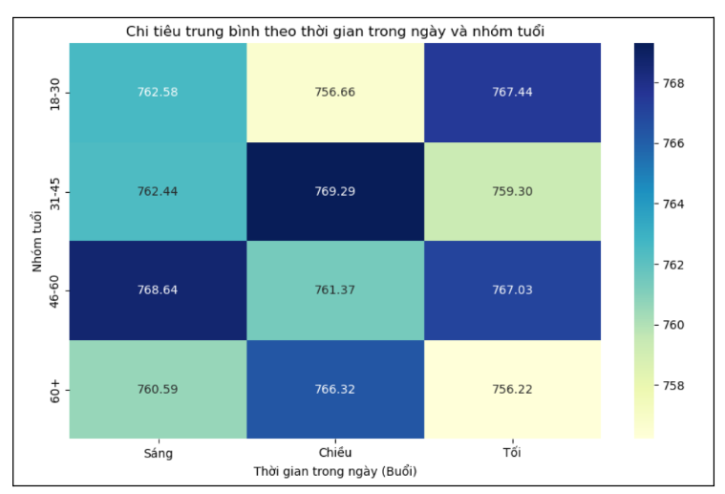
3.1.3
a, Phân tích Chi tiêu trung bình (Average Spending) theo thời gian mua hàng (buổi sáng/chiều/ tối) và theo giới tính
Áp dụng tương tự biểu đồ Heatmap, khi phân tích chi tiêu trung bình (Average Spending) theo thời gian mua hàng (Purchase Date) và nhóm tuổi, thu được kết quả:
Output:

Slide 63
3.1.3
a, Phân tích Chi tiêu trung bình (Average Spending) theo thời gian mua hàng (buổi sáng/chiều/ tối) và theo giới tính
→ Biểu đồ cho thấy rõ về hành vi tiêu dùng của từng nhóm tuổi vào các thời điểm cụ thể trong ngày:
Nhóm tuổi 18-30: Chi tiêu nhiều nhất vào buổi tối, có thể là do thời điểm này họ có nhiều thời gian rảnh rỗi để mua sắm và giải trí.
Nhóm tuổi 31-45: Chi tiêu nhiều nhất vào buổi chiều, có thể liên quan đến lịch làm việc và nghỉ ngơi, khi họ có thời gian mua sắm sau giờ làm.
Nhóm tuổi 46-60: Chi tiêu nhiều nhất vào buổi sáng, có thể do lịch trình ổn định và thói quen mua sắm sớm trong ngày.
Nhóm tuổi 60+: Chi tiêu nhiều nhất vào buổi chiều, có thể do thời gian rảnh rỗi và thói quen mua sắm vào thời điểm này.

Slide 64
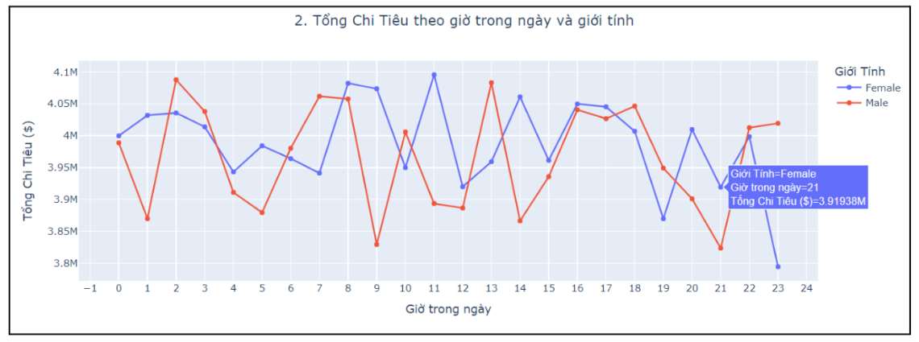
3.1.3
b, Phân tích Tổng chi tiêu mua hàng (Total Spending) theo thời gian mua hàng (đơn vị giờ) và theo giới tính
Output:
→ Biểu đồ này cho thấy:
1. Xác định khung giờ "vàng" hoặc giờ cao điểm cho các chiến lược kinh doanh (theo giới tính):
Nam giới: Khung giờ cao điểm cho nam giới có thể là từ 1 giờ đến 2 giờ sáng và từ 13 giờ đến 14 giờ chiều, khi tổng chi tiêu đạt đỉnh, hiển thị bằng màu đỏ đậm.
Nữ giới: Khung giờ cao điểm cho nữ giới có thể là từ 10 giờ đến 12 giờ trưa và từ 14 giờ đến 16 giờ chiều, khi tổng chi tiêu đạt đỉnh, hiển thị bằng màu xanh đậm.

Slide 65
3.1.3
b, Phân tích Tổng chi tiêu mua hàng (Total Spending) theo thời gian mua hàng (đơn vị giờ) và theo giới tính
Output:
→ Biểu đồ này cho thấy:
2. Tìm hiểu sự khác biệt về tổng chi tiêu giữa nam và nữ theo từng khung giờ, đánh giá giới tính nào chi tiêu nhiều hơn tại các thời điểm cụ thể nhằm nắm bắt hành vi tiêu dùng:
Từ 0 giờ - 1 giờ sáng, 13 giờ - 14 giờ chiều: Nam giới chi tiêu nhiều hơn nữ giới. Đây có thể là những thời điểm nam giới có nhiều nhu cầu mua sắm hoặc giải trí.
Từ 10 giờ - 12 giờ trưa, 14 giờ - 16 giờ chiều: Nữ giới chi tiêu nhiều hơn nam giới. Điều này cho thấy nữ giới có thể ưu tiên mua sắm vào những thời điểm này, có thể là do lịch trình công việc hoặc hoạt động hàng ngày.

Slide 66
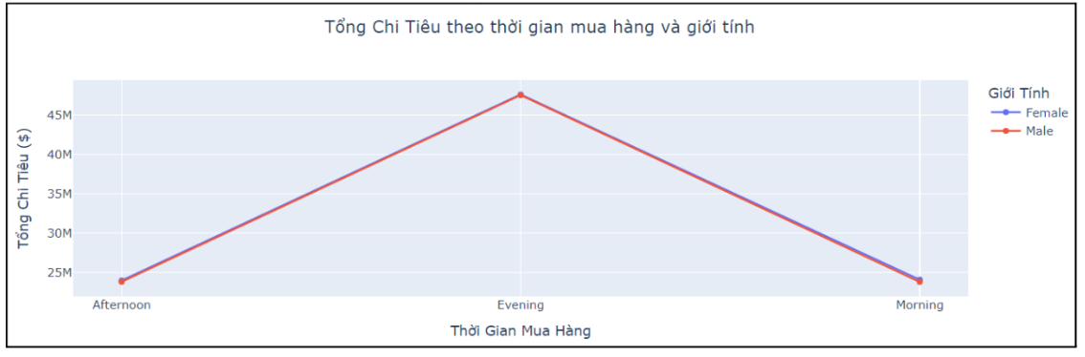
3.1.3
b, Phân tích Tổng chi tiêu mua hàng (Total Spending) theo thời gian mua hàng (đơn vị giờ) và theo giới tính
Áp dụng biểu đồ Line Chart tương tự, khi phân tích tổng chi tiêu (Total Spending) theo thời gian mua hàng (Purchase Date) theo mốc buổi sáng/trưa/tối, và theo giới tính (Gender) ta thu được kết quả:

Slide 67



3.1.4
Phân tích (kết hợp ba thuộc tính) tổng chi tiêu (Total Spending) theo nhóm tuổi (Age) và giới tính (Gender)
Mục tiêu:
Hỗ trợ phân tích và làm rõ một số các câu hỏi như:
Có sự khác biệt nào trong chi tiêu giữa các nhóm tuổi và giới tính không?
Nhóm tuổi nào và giới tính nào có tổng chi tiêu cao nhất khi kết hợp cả hai yếu tố này?
Sự kết hợp giữa độ tuổi và giới tính có ảnh hưởng đến mức chi tiêu theo từng mặt hàng hoặc dịch vụ không?

Slide 68
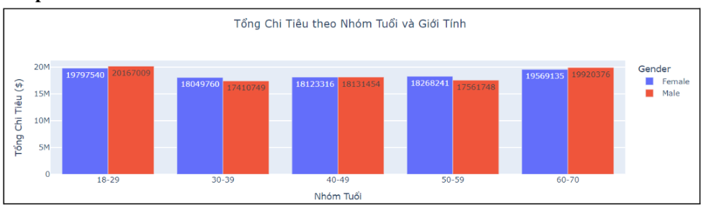
3.1.4
Phân tích (kết hợp ba thuộc tính) tổng chi tiêu (Total Spending) theo nhóm tuổi (Age) và giới tính (Gender)
Output:
Biểu đồ cho thấy:
Có sự khác biệt rõ ràng trong mức chi tiêu giữa các nhóm tuổi và giới tính.
Ví dụ, trong nhóm tuổi 18-29, nam giới có tổng chi tiêu cao hơn nữ giới ($20,167,009 so với $19,797,540). Tương tự, trong nhóm tuổi 30-39, nữ giới chi tiêu nhiều hơn nam giới ($18,049,760 so với $17,410,749).
→ Điều này cho thấy có sự khác biệt trong nhu cầu và ưu tiên chi tiêu giữa các giới tính trong cùng một nhóm tuổi.

Slide 69
3.1.4
Phân tích (kết hợp ba thuộc tính) tổng chi tiêu (Total Spending) theo nhóm tuổi (Age) và giới tính (Gender)
Output:
Bên cạnh đó:
Nhóm tuổi 18-29 và giới tính nam có tổng chi tiêu cao nhất khi kết hợp cả hai yếu tố này, với tổng chi tiêu là $20,167,009. Điều này cho thấy nam giới trong độ tuổi này có xu hướng chi tiêu nhiều hơn so với các nhóm tuổi và giới tính khác.

Slide 70
3.2.1
TẦN SUẤT MUA SẮM CỦA KHÁCH HÀNG QUA 4 NĂM
3.2
3.2.2
TẦN SUẤT GIAO DỊCH TỪNG THÁNG (THEO NĂM)
TẦN SUẤT MUA SẮM CỦA CÁC NHÓM KHÁCH HÀNG THEO THỜI GIAN
TẦN SUẤT GIAO DỊCH CỦA TỪNG KHÁCH HÀNG TỪNG THÁNG (THEO NĂM)
3.2.3
3.2.4
TẦN SUẤT MUA SẮM CỦA KHÁCH HÀNG THEO GIỚI TÍNH

Slide 71
3.2.1
a, Tần suất mua sắm của khách hàng
Mục tiêu:
Phân tích tần suất giúp xác định thói quen mua sắm (hành vi mua sắm) của từng khách hàng, bao gồm số lần mua sắm trong một khoảng thời gian cụ thể.
Xác định nhóm khách hàng trung thành với tần suất mua sắm cao.
Nhận biết khách hàng mua sắm không thường xuyên (mua ít) để thực hiện các chiến lược khuyến khích họ mua hàng nhiều hơn.

Slide 72
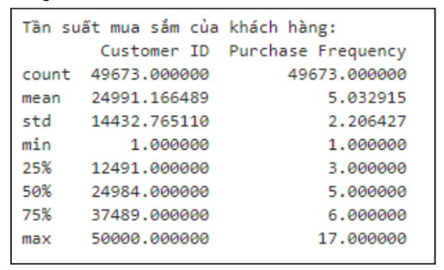
3.2.1 TẦN SUẤT MUA SẮM CỦA CÁC NHÓM KHÁCH HÀNG THEO THỜI GIAN.
a, Tần suất mua sắm của khách hàng
Output:
Điều này cho thấy:
Đa số khách hàng có tần suất mua sắm từ 3 đến 6 lần (giữa các giá trị 25%, 50% và 75%).
Tần suất mua hàng trung bình của một khách hàng là 5 lần.
Có sự chênh lệch lớn giữa khách hàng mua ít (1 lần) và khách hàng mua nhiều nhất (17 lần), nhưng số lượng khách hàng mua nhiều rất nhỏ (dựa trên độ lệch chuẩn).

Slide 73
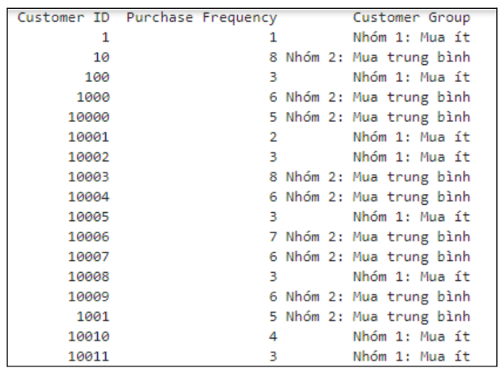
3.2.1 TẦN SUẤT MUA SẮM CỦA CÁC NHÓM KHÁCH HÀNG THEO THỜI GIAN.
b, Phân nhóm khách hàng theo tần suất mua sắm
Output:
Dựa trên các thông số trong dữ liệu đã phân tích ở trên, nhóm em sẽ phân nhóm khách hàng theo tần suất mua sắm như sau để hiểu rõ hơn về hành vi của họ:
Nhóm 1: Khách hàng mua ít (1 - 4 lần): Tập trung các khách hàng ít mua, có thể là người mua thử hoặc không quay lại thường xuyên.
Nhóm 2: Khách hàng mua trung bình (5 - 8 lần): Khách hàng có tần suất mua từ trung bình đến khá thường xuyên.
Nhóm 3: Khách hàng mua nhiều (9 - 17 lần): Những khách hàng có tần suất mua vượt qua mức trung bình cao.

Slide 74
3.2.1 TẦN SUẤT MUA SẮM CỦA CÁC NHÓM KHÁCH HÀNG THEO THỜI GIAN.
b, Phân nhóm khách hàng theo tần suất mua sắm
Output:
→ Trên đây là một vài kết quả Output minh họa cho việc thống kê tần suất mua sắm của khách hàng. Output này được sắp xếp theo thứ tự tăng dần của Customer ID.

Slide 75
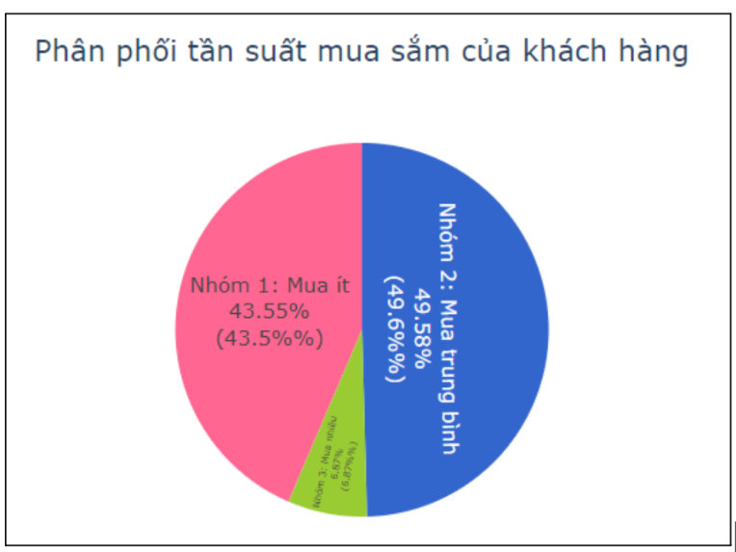
3.2.1 TẦN SUẤT MUA SẮM CỦA CÁC NHÓM KHÁCH HÀNG THEO THỜI GIAN.
c, Biểu đồ phân phối tần suất mua sắm của khách hàng
Output:
Biểu đồ này cho thấy:
Nhóm 2 (Mua trung bình) là nhóm chiếm tỷ lệ lớn nhất, gần 50% tổng số khách hàng. Điều này cho thấy phần lớn khách hàng có tần suất mua hàng đều đặn.
Nhóm 1 (Mua ít) chiếm hơn 43%, điều này có thể chỉ ra rằng có một lượng lớn khách hàng thỉnh thoảng mới mua sắm, đây có thể là nhóm tiềm năng cần chiến lược tiếp thị để kích thích tăng tần suất mua hàng.
Nhóm 3 (Mua nhiều) là nhóm nhỏ nhất. Đây có thể là nhóm khách hàng trung thành và thường mang lại giá trị doanh thu cao cho doanh nghiệp.

Slide 76
3.2.1 TẦN SUẤT MUA SẮM CỦA CÁC NHÓM KHÁCH HÀNG THEO THỜI GIAN.
c, Biểu đồ phân phối tần suất mua sắm của khách hàng
Output:
Từ đó đưa ra một vài chiến lược:
Chiến lược đối với nhóm "mua ít":
Kích thích nhóm này tăng tần suất mua hàng.
Gửi email hoặc tin nhắn cá nhân hóa với các chương trình khuyến mãi hấp dẫn.
Triển khai các chương trình ưu đãi định kỳ như: "Mua lần đầu được giảm giá", "Giảm giá cho lần mua thứ 2 trong vòng 1 tháng".
Tìm hiểu lý do nhóm này ít mua: liệu có vấn đề về sản phẩm, giá cả, hoặc trải nghiệm mua sắm không.

Slide 77
3.2.1 TẦN SUẤT MUA SẮM CỦA CÁC NHÓM KHÁCH HÀNG THEO THỜI GIAN.
c, Biểu đồ phân phối tần suất mua sắm của khách hàng
2. Chiến lược đối với nhóm "mua trung bình":
Chuyển đổi một phần nhóm này thành nhóm "mua nhiều".
Xây dựng các chương trình khách hàng thân thiết, tích điểm đổi quà để khuyến khích mua thêm.
Đưa ra các gói combo hoặc giảm giá theo mức độ mua sắm (mua nhiều giảm nhiều).
Tăng sự gắn kết qua chiến dịch cá nhân hóa, đề xuất sản phẩm phù hợp dựa trên lịch sử mua hàng.
3. Chiến lược đối với nhóm "mua nhiều":
Giữ chân nhóm khách hàng trung thành và tăng giá trị giao dịch trung bình.
Tạo các gói ưu đãi độc quyền cho nhóm này (VIP-exclusive discounts, miễn phí giao hàng,...).
Khuyến khích họ giới thiệu thêm bạn bè (chương trình refer-a-friend).
Tặng quà hoặc ưu đãi cho khách hàng vào các dịp đặc biệt (sinh nhật, lễ tết).

Slide 78
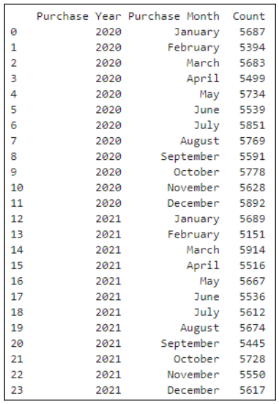
3.2.2 TẦN SUẤT GIAO DỊCH TỪNG THÁNG (THEO NĂM)
a, Tần suất giao dịch của khách hàng
Output:
→ Qua đoạn Output trên là phần thống kê số lượng giao dịch từng tháng ( theo năm) của khách hàng.
Ví dụ: Năm 2020 với Tháng 1 có tổng số giao dịch là 5687.

Slide 79
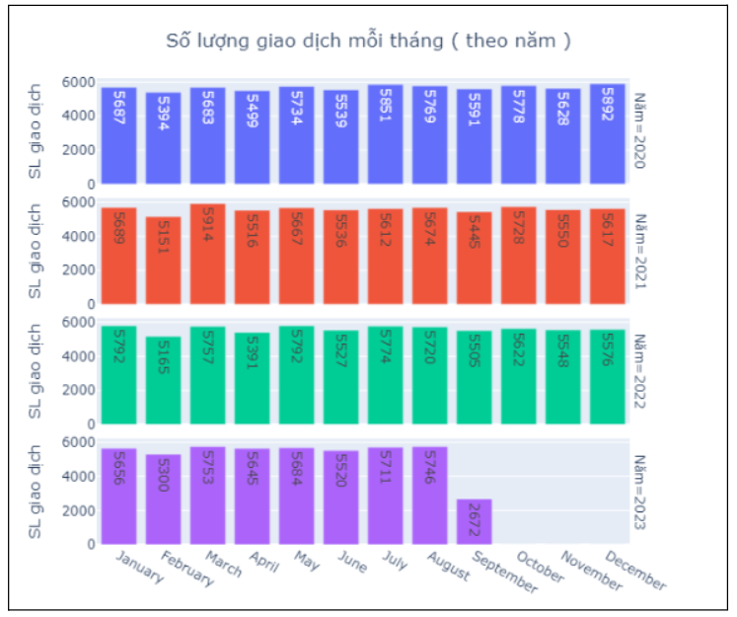
3.2.2 TẦN SUẤT GIAO DỊCH TỪNG THÁNG (THEO NĂM)
b, Biểu đồ phân phối tần suất giao dịch của khách hàng
Output:
→ Biểu đồ cho thấy:
Tăng trưởng qua các năm:
Số lượng giao dịch trong năm 2020 tương đối ổn định theo từng tháng. Tuy nhiên, từ năm 2021 đến 2022, số lượng giao dịch có sự cải thiện nhẹ, cho thấy sự tăng trưởng hoặc mở rộng hoạt động kinh doanh.
Năm 2023 chỉ có dữ liệu đến tháng 9 và tổng số giao dịch trong năm này có xu hướng giảm, có thể do chưa hoàn tất năm hoặc có sự thay đổi trong thị trường.

Slide 80
3.2.2 TẦN SUẤT GIAO DỊCH TỪNG THÁNG (THEO NĂM)
b, Biểu đồ phân phối tần suất giao dịch của khách hàng
Output:
2. Xu hướng giao dịch theo tháng:
Số lượng giao dịch trong các tháng duy trì sự ổn định tương đối trong các năm. Tuy nhiên, một số tháng nổi bật hơn, chẳng hạn như:
Tháng 12 có lượng giao dịch cao ở các năm (2020, 2021, 2022), có thể liên quan đến các dịp lễ hội cuối năm (Christmas, New Year Sale).
Tháng 1 (đầu năm) cũng có lượng giao dịch khá cao, có thể do dịp Tết Nguyên Đán hoặc các chiến dịch bán hàng sau lễ.
Các tháng như tháng 9 và tháng 10 thường ghi nhận lượng giao dịch thấp hơn, có thể liên quan đến giai đoạn không có nhiều dịp mua sắm đặc biệt.

Slide 81
3.2.2 TẦN SUẤT GIAO DỊCH TỪNG THÁNG (THEO NĂM)
b, Biểu đồ phân phối tần suất giao dịch của khách hàng
Output:
3. Biến động trong năm 2023:
Năm 2023, lượng giao dịch từ tháng 8 trở đi giảm mạnh, đặc biệt tháng 9 giảm đáng kể. Điều này có thể do thiếu chiến dịch khuyến mãi, suy giảm sức mua hoặc các yếu tố bên ngoài (kinh tế, thị trường).

Slide 82
3.2.2 TẦN SUẤT GIAO DỊCH TỪNG THÁNG (THEO NĂM)
b, Biểu đồ phân phối tần suất giao dịch của khách hàng.
Từ đó đưa ra một vài chiến lược:
Chiến lược Tăng cường chiến lược marketing trong các tháng thấp điểm (tháng 9, tháng 10):
Mục tiêu: Giảm sự biến động theo mùa, tăng số lượng giao dịch trong các tháng ít nổi bật.
Triển khai các chương trình khuyến mãi hoặc chiến dịch giảm giá như "Back to School" (tháng 9) hoặc "Early Holiday Sale" (tháng 10).
Kết hợp các sự kiện hoặc chủ đề đặc biệt (giảm giá giao dịch vào các ngày cuối tuần, giảm giá độc quyền cho khách hàng thân thiết).
2. Chiến lược Tận dụng mùa cao điểm (tháng 12, tháng 1):
Mục tiêu: Tối đa hóa doanh thu từ các tháng cao điểm.
Chiến lược:
Chuẩn bị sớm các chiến dịch khuyến mãi, đặc biệt trong dịp cuối năm như Black Friday, Christmas Sale, New Year Sale.
Đưa ra các gói ưu đãi hấp dẫn cho khách hàng, như giảm giá khi mua combo hoặc tặng quà kèm theo đơn hàng.
Cải thiện dịch vụ giao hàng và trải nghiệm khách hàng để đáp ứng nhu cầu cao trong mùa này.

Slide 83
3.2.2 TẦN SUẤT GIAO DỊCH TỪNG THÁNG (THEO NĂM)
b, Biểu đồ phân phối tần suất giao dịch của khách hàng.
Output:
3. Chiến lược Phát triển nhóm khách hàng trung thành:
Mục tiêu: Khuyến khích khách hàng mua sắm thường xuyên hơn, đặc biệt trong các tháng thấp điểm.
Triển khai chương trình khách hàng thân thiết, tích điểm đổi quà hoặc nhận ưu đãi khi đạt ngưỡng chi tiêu.
Cung cấp ưu đãi đặc biệt cho khách hàng trung thành vào các tháng thấp điểm, như miễn phí giao hàng hoặc giảm giá khi mua lặp lại.

Slide 84
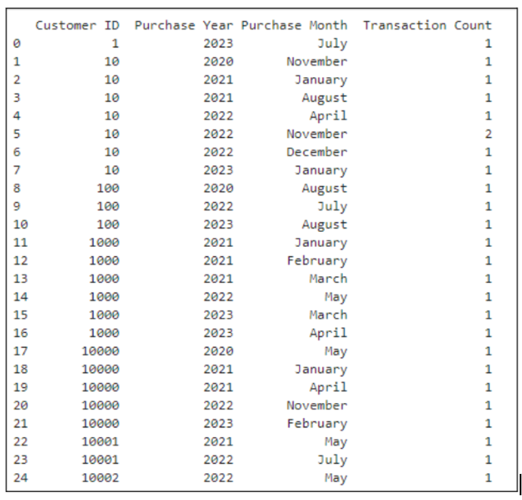
3.2.3 TẦN SUẤT GIAO DỊCH CỦA TỪNG KHÁCH HÀNG TỪNG THÁNG (THEO NĂM)
a, Phân tích tần suất giao dịch của từng khách hàng từng tháng (theo năm)
Output:
→ Qua Output trên, ta thấy rằng:
Tần suất giao dịch của khách hàng thường không đều:
Một số khách hàng có giao dịch ở nhiều năm (ví dụ: khách hàng ID 10).
Một số khách hàng chỉ có giao dịch trong một năm hoặc một vài tháng cụ thể (ví dụ: khách hàng ID 10002 chỉ có giao dịch vào tháng 5/2022).
Khách hàng trung thành và khách hàng không thường xuyên:
Khách hàng ID 10 có giao dịch trải dài trong nhiều tháng và năm, cho thấy đây có thể là khách hàng trung thành.
Khách hàng ID 1 chỉ xuất hiện một lần duy nhất, có thể được xếp vào nhóm khách hàng không thường xuyên.
Tần suất giao dịch tập trung ở một số thời điểm:
Có thể thấy sự xuất hiện của các giao dịch nhiều hơn ở một số tháng cụ thể, ví dụ như tháng 11 hoặc tháng 7. Điều này có thể liên quan đến các chương trình khuyến mãi, lễ hội hoặc thời gian cao điểm mua sắm.

Slide 85
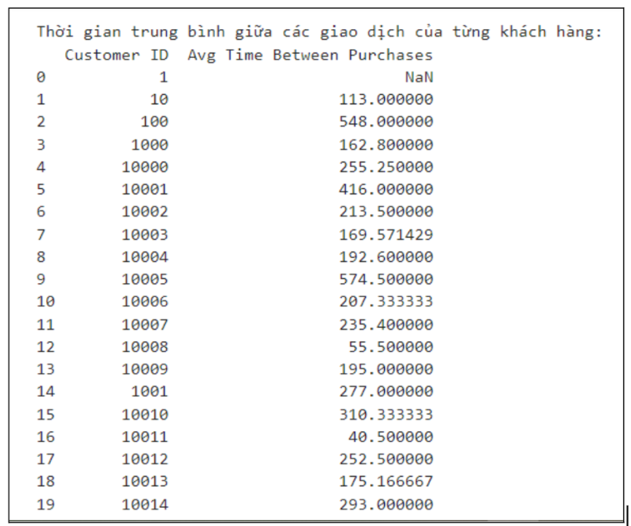
3.2.3 TẦN SUẤT GIAO DỊCH CỦA TỪNG KHÁCH HÀNG TỪNG THÁNG (THEO NĂM)
b. Thời gian giữa các giao dịch
Output:
→ Qua Output trên, ta thấy rằng:
Giúp hiểu rõ tần suất mua sắm ở cấp độ cá nhân: điều này thể hiện sau bao nhiêu ngày thì khách hàng đó quay lại mua hàng tiếp.
Customer ID = 1: Có giá trị NaN, có nghĩa là khách hàng này chỉ có một lần giao dịch, không có đủ dữ liệu để tính khoảng thời gian giữa các giao dịch.
Customer ID = 10: Thời gian trung bình giữa các giao dịch là 113 ngày. Điều này có nghĩa là khách hàng này thường quay lại mua sắm sau khoảng 113 ngày.

Slide 86
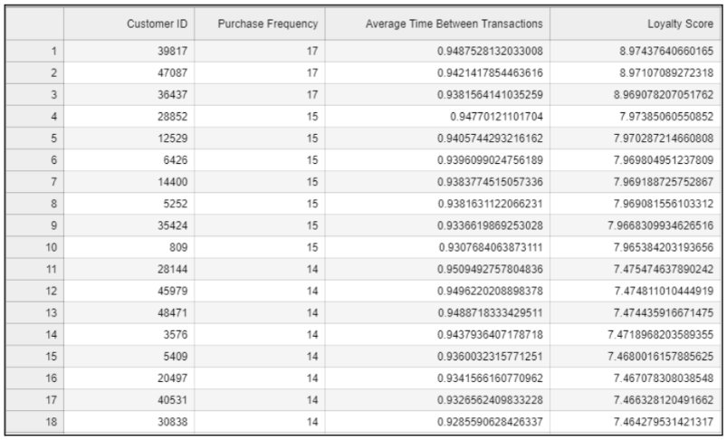
3.2.3 TẦN SUẤT GIAO DỊCH CỦA TỪNG KHÁCH HÀNG TỪNG THÁNG (THEO NĂM)
c. Kết hợp tần suất và thời gian trung bình giữa các giao dịch
Output:
→ Qua đây bảng trên ta thấy được:
Nhóm khách hàng thường xuyên mua sắm: Các khách hàng có Purchase Frequency cao (17 lần) và thời gian trung bình giữa các giao dịch thấp (< 0.95) là những khách hàng có giá trị cao đối với doanh nghiệp. Điểm trung thành của họ cũng cao hơn.
Nhóm khách hàng ít thường xuyên hơn: Những khách hàng có Purchase Frequency thấp hơn (14 lần) và thời gian trung bình giữa các giao dịch cao hơn (> 0.93) có thể cần được khuyến khích mua sắm thường xuyên hơn thông qua các chiến dịch tiếp thị hoặc ưu đãi.

Slide 87

3.2.3 TẦN SUẤT GIAO DỊCH CỦA TỪNG KHÁCH HÀNG TỪNG THÁNG (THEO NĂM)
c. Kết hợp tần suất và thời gian trung bình giữa các giao dịch
Output:
→ Từ đó đưa ra các chiến lược:
Tập trung vào nhóm khách hàng trung thành với tần suất cao để duy trì mối quan hệ và tăng giá trị lâu dài.
Đưa ra các chương trình khuyến mãi hoặc ưu đãi để kích thích nhóm khách hàng ít mua hàng tăng tần suất giao dịch.

Slide 88
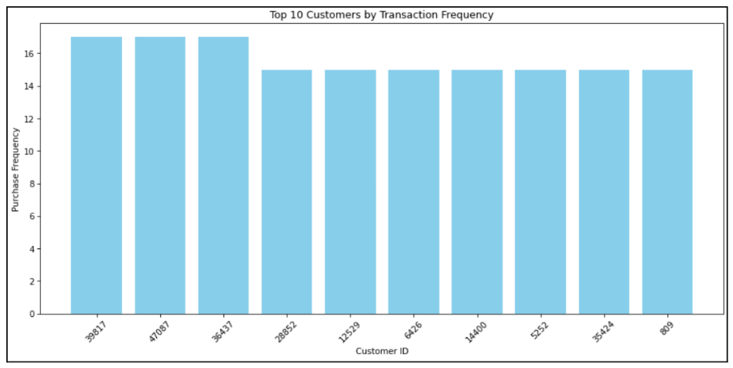
3.2.3 TẦN SUẤT GIAO DỊCH CỦA TỪNG KHÁCH HÀNG TỪNG THÁNG (THEO NĂM)
d, Biểu đồ thể hiện những khách hàng trung thành
Output:
→ Kết luận từ biểu đồ:
Nhóm khách hàng trung thành cao (tần suất 17 lần) nên được duy trì và chăm sóc kỹ lưỡng, vì họ đóng góp lớn vào doanh thu.
Nhóm khách hàng trung thành thấp hơn (tần suất 14–15 lần) có tiềm năng để nâng cao mức độ gắn bó thông qua các chương trình kích thích.

Slide 89
3.2.3 TẦN SUẤT GIAO DỊCH CỦA TỪNG KHÁCH HÀNG TỪNG THÁNG (THEO NĂM)
c. Kết hợp tần suất và thời gian trung bình giữa các giao dịch
2. Kích thích nhóm khách hàng trung thành thấp hơn (14–15 lần):
Ưu đãi định kỳ: Áp dụng các chương trình khuyến mãi như giảm giá khi đạt một ngưỡng mua sắm nhất định (ví dụ: "Mua 3 lần tiếp theo, giảm 20%").
Chương trình tích điểm: Tăng điểm thưởng cho mỗi giao dịch để khuyến khích mua hàng thường xuyên hơn.
3. Phân khúc khách hàng để tối ưu hóa chiến lược:
Sử dụng dữ liệu như tần suất mua hàng, thời gian giữa các giao dịch, và điểm trung thành để phân nhóm khách hàng và đưa ra chiến lược phù hợp với từng nhóm.
→ Từ đó đưa ra các chiến lược:
1. Duy trì nhóm khách hàng trung thành cao (17 lần):
Cá nhân hóa trải nghiệm: Gửi email hoặc tin nhắn cá nhân hóa với nội dung ưu đãi đặc biệt hoặc lời cảm ơn.
Chương trình khách hàng VIP: Cung cấp các quyền lợi đặc biệt như giảm giá độc quyền, quà tặng sinh nhật, hoặc quyền truy cập sớm vào sản phẩm mới.
Khảo sát ý kiến: Hỏi ý kiến nhóm khách hàng này để cải thiện sản phẩm/dịch vụ, nhằm tăng sự hài lòng và giữ chân họ.

Slide 90
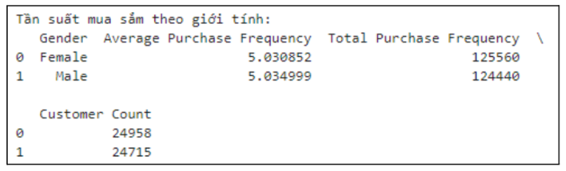
3.2.4 TẦN SUẤT MUA SẮM CỦA KHÁCH HÀNG THEO GIỚI TÍNH
a, Tần suất mua sắm của khách hàng theo giới tính
Nữ (Female): 5.03 lần.
Nam (Male): 5.03 lần. → Điều này cho thấy tần suất mua sắm trung bình của khách hàng nam và nữ tương đối đồng đều.
+ Tổng số lần mua sắm của tất cả khách hàng trong từng nhóm giới tính.
Nữ (Female): 125,560 lần.
Nam (Male): 124,440 lần. → Khách hàng nữ có tổng tần suất mua sắm nhỉnh hơn một chút so với khách hàng nam.
+ Số lượng khách hàng trong từng nhóm giới tính.
Nữ (Female): 24,958 khách hàng.
Nam (Male): 24,715 khách hàng.
→ Số lượng khách hàng nữ cũng nhỉnh hơn một chút so với khách hàng nam.
Mục tiêu: Hiểu hành vi mua sắm theo giới tính giúp xác định nhóm khách hàng (nam hoặc nữ) có xu hướng mua sắm thường xuyên hơn. Điều này hỗ trợ trong việc nhận diện các đặc điểm hành vi của từng nhóm.
Output:
→ Qua Output này ta nhận thấy:
+ Tần suất mua sắm trung bình của từng giới tính. Đây là giá trị trung bình số lần mua sắm trên mỗi khách hàng trong từng nhóm giới tính:

Slide 91
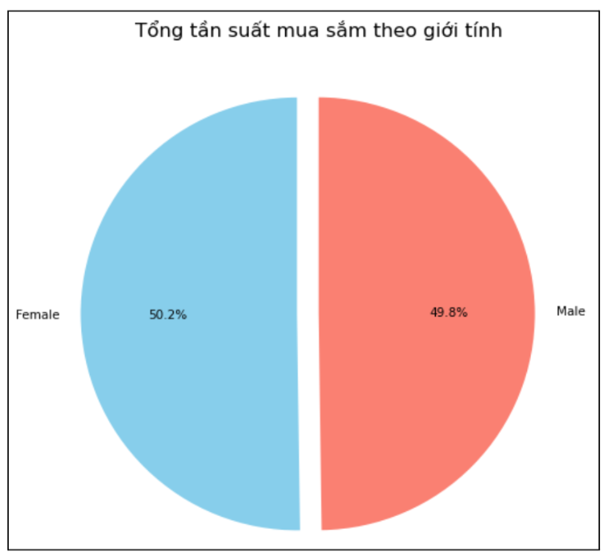
3.2.4 TẦN SUẤT MUA SẮM CỦA KHÁCH HÀNG THEO GIỚI TÍNH
b. Biểu đồ thể hiện tần suất mua sắm của khách hàng theo giới tính
Output:
→ Biểu đồ trên thể hiện:
Tỷ lệ tổng tần suất mua sắm của khách hàng nữ là 50.2%, trong khi khách hàng nam là 49.8%. Qua đó thấy rằng cả nam và nữ đều có hành vi mua sắm ổn định, không có sự khác biệt đáng kể.
Tuy nhiên, khách hàng nữ nhỉnh hơn về số lượng khách hàng và tổng tần suất, điều này có thể gợi ý rằng nhóm nữ có một vai trò nhỏ nhưng đáng chú ý trong tổng doanh thu.

Slide 92
3.2.4 TẦN SUẤT MUA SẮM CỦA KHÁCH HÀNG THEO GIỚI TÍNH
b. Biểu đồ thể hiện tần suất mua sắm của khách hàng theo giới tính
Output:
→ Đưa ra những chiến lược phù hợp:
Các chiến lược quảng cáo có thể được phân bổ đồng đều giữa nam và nữ. Tuy nhiên, có thể ưu tiên một chút vào nhóm nữ vì họ chiếm phần lớn trong tổng tần suất mua sắm và số lượng khách hàng.
Phát triển các chương trình khuyến mãi nhắm đến sở thích mua sắm của nữ giới, chẳng hạn như các ưu đãi thời trang, làm đẹp, hoặc các sản phẩm thường được tiêu dùng bởi phụ nữ.
Phân bổ nguồn lực chăm sóc khách hàng một cách cân bằng giữa nam và nữ.
Đối với nhóm nữ, có thể nhấn mạnh vào trải nghiệm mua sắm và các dịch vụ hỗ trợ sau bán hàng, vì họ có thể nhạy bén hơn với chất lượng dịch vụ.

Slide 93
3.2.4 TẦN SUẤT MUA SẮM CỦA KHÁCH HÀNG THEO GIỚI TÍNH
c. Tần suất mua sắm của khách hàng theo giới tính từng tháng (theo năm)
Mục tiêu:
Tìm hiểu sự thay đổi tần suất mua sắm theo tháng trong năm cho cả nam và nữ.
→ Có cái nhìn rõ ràng về những thời điểm trong năm khi khách hàng của từng giới tính có xu hướng mua sắm nhiều hơn. Điều này có thể liên quan đến các dịp lễ hội, khuyến mãi, hay mùa giảm giá.
Xác định mùa vụ và các sự kiện đặc biệt ảnh hưởng đến hành vi mua sắm để phân tích những tháng có tần suất mua sắm cao hơn đối với từng giới tính và liên kết với các sự kiện (ví dụ: lễ Tết, Black Friday, các chiến dịch khuyến mãi).
→ Hiểu rõ hơn về cách các sự kiện, mùa vụ có thể tác động đến hành vi mua sắm của từng giới tính, từ đó giúp các doanh nghiệp lên kế hoạch marketing hiệu quả hơn.
Phân tích sự thay đổi của tần suất mua sắm qua các năm đối với từng giới tính.
→ Điều này sẽ giúp bạn xác định được các xu hướng lâu dài, chẳng hạn như liệu nam và nữ có xu hướng mua sắm nhiều hơn theo năm hay không và tại sao.

Slide 94
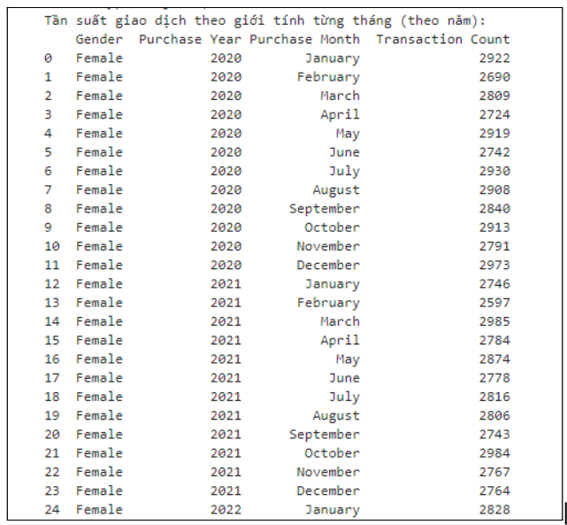
3.2.4 TẦN SUẤT MUA SẮM CỦA KHÁCH HÀNG THEO GIỚI TÍNH
c. Tần suất mua sắm của khách hàng theo giới tính từng tháng (theo năm)
Output:
→ Qua Output trên, ta thấy rằng:
Sự ổn định theo thời gian:
Cả hai giới (Nam và Nữ) đều có tần suất giao dịch khá ổn định trong suốt các tháng từ năm 2020 đến 2023. Số lượng giao dịch dao động trong khoảng từ 2,500 đến 3,000 giao dịch mỗi tháng, cho thấy thói quen mua sắm duy trì đều đặn bất kể mùa hay giới tính.
Tuy nhiên tới Tháng 9 năm 2023 thì có sự sụt giảm đột ngột: Tần suất giao dịch của Nữ là 1325 và Nam là 1347. Điều này xảy ra có khả năng liên quan đến tình trạng kinh tế thế giới.

Slide 95
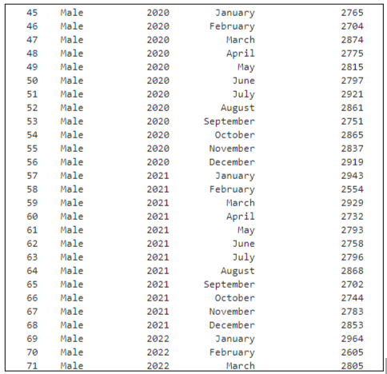
3.2.4 TẦN SUẤT MUA SẮM CỦA KHÁCH HÀNG THEO GIỚI TÍNH
c. Tần suất mua sắm của khách hàng theo giới tính từng tháng (theo năm)
Output:
→ Qua Output trên, ta thấy rằng:
So sánh giữa Nam và Nữ:
Tần suất giao dịch của Nữ nhìn chung cao hơn Nam trong nhiều tháng, nhưng khoảng cách không đáng kể (thường chênh lệch khoảng 50–200 giao dịch mỗi tháng).
Điều này cho thấy phụ nữ có xu hướng mua sắm nhỉnh hơn một chút so với nam giới.
Xu hướng theo năm:
Năm 2020 và 2021: Cả hai giới đều có xu hướng tăng nhẹ trong các tháng cuối năm, đặc biệt là tháng 11 và tháng 12, có thể do nhu cầu mua sắm cho các dịp lễ hội cuối năm (như Giáng Sinh, Tết).
Năm 2022: Số liệu cũng duy trì xu hướng cao ở các tháng đầu năm, cho thấy thói quen mua sắm liên tục được duy trì.

Slide 96
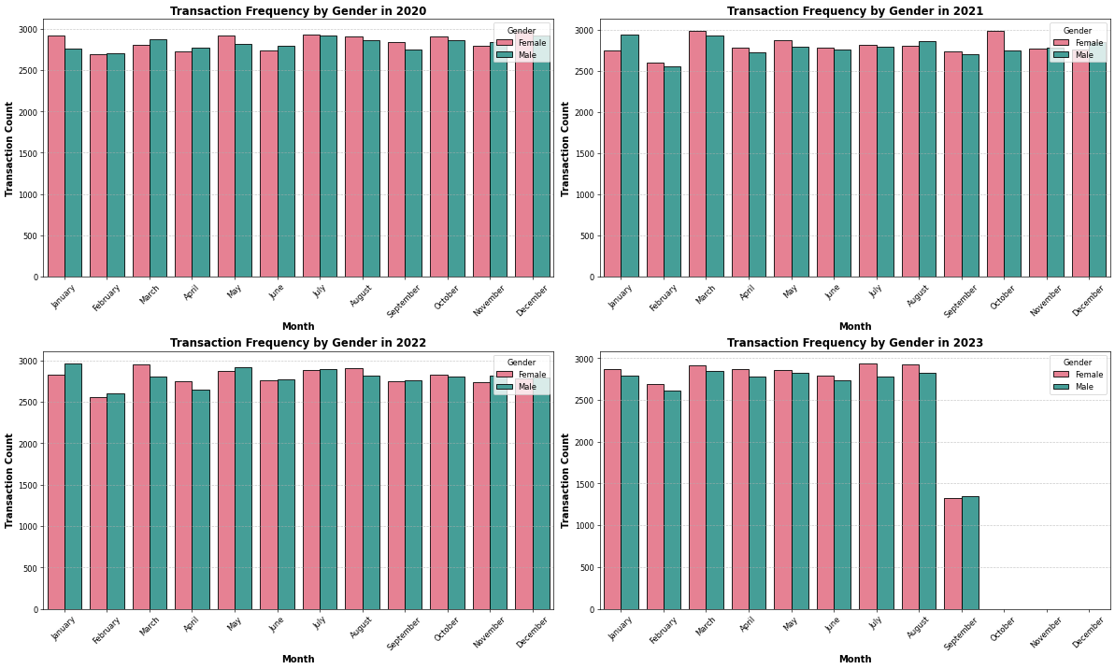
3.2.4 TẦN SUẤT MUA SẮM CỦA KHÁCH HÀNG THEO GIỚI TÍNH
d. Biểu đồ thể hiện Tần suất mua sắm của khách hàng theo giới tính từng tháng (theo năm)
Mục tiêu:
Biểu đồ này sẽ cung cấp cái nhìn tổng quan về tần suất mua sắm của khách hàng theo giới tính từng tháng (theo năm). Qua đó hỗ trợ phân tích hành vi khách hàng, so sánh giữa giới tính, và lập kế hoạch chiến lược kinh doanh, tiếp thị hiệu quả hơn.
→ Qua Biểu đồ trên, ta thấy rằng:
Xu hướng chung:
Tần suất mua sắm ổn định qua các tháng và năm từ 2020 đến 2022, điều này cho thấy hành vi mua sắm của khách hàng nước ngoài duy trì mức độ nhất quán.
Năm 2023: Sự sụt giảm đáng kể vào tháng 9 và không có dữ liệu vào tháng 10 đến 12, có thể do thiếu dữ liệu hoặc thay đổi xu hướng mua sắm (như sự dịch chuyển sang các kênh mua sắm khác hoặc biến động kinh tế).

Slide 97
3.2.4 TẦN SUẤT MUA SẮM CỦA KHÁCH HÀNG THEO GIỚI TÍNH
d. Biểu đồ thể hiện Tần suất mua sắm của khách hàng theo giới tính từng tháng (theo năm)
Output:
→ Qua Biểu đồ trên, ta thấy rằng:
Mùa cao điểm mua sắm:
Đầu năm (tháng 1-2): Có sự tăng trưởng đáng kể, có thể liên quan đến các sự kiện như Năm mới (New Year) và các đợt giảm giá đầu năm.
Giữa năm (tháng 4-8): Thời kỳ mua sắm ổn định, có thể do các sự kiện như Black Friday Summer Sales, Back-to-School Sales.
Cuối năm (tháng 10-12): Đây thường là mùa mua sắm cao điểm toàn cầu với các sự kiện như Black Friday, Cyber Monday, Giáng Sinh (Christmas).
Sự khác biệt giới tính:
Hành vi mua sắm giữa nam giới và nữ giới tương đối giống nhau, với tần suất gần như cân bằng trong từng tháng.
Tuy nhiên, vào một số thời điểm như tháng 4-6, nữ giới có xu hướng mua sắm nhiều hơn, có thể liên quan đến nhu cầu tiêu dùng đặc biệt như mua sắm mùa hè hoặc các dịp lễ liên quan.

Slide 98
3.2.4 TẦN SUẤT MUA SẮM CỦA KHÁCH HÀNG THEO GIỚI TÍNH
d. Biểu đồ thể hiện Tần suất mua sắm của khách hàng theo giới tính từng tháng (theo năm)
→ Từ đó đưa ra các chiến lược:
1. Tận dụng mùa mua sắm cao điểm toàn cầu:
Tháng 1-2 (New Year Sales):
Triển khai các chương trình giảm giá đầu năm như "New Year Clearance" để thu hút khách hàng.
Tập trung quảng bá các mặt hàng nhu yếu phẩm, thời trang và đồ gia dụng.
Tháng 7-8 (Back-to-School Season):
Khuyến mãi các sản phẩm như đồ dùng học tập, quần áo, đồ điện tử.
Tạo các gói sản phẩm dành cho học sinh và phụ huynh.
Tháng 11-12 (Holiday Season):
Đẩy mạnh các chiến dịch Black Friday, Cyber Monday và Christmas với các chương trình giảm giá mạnh, voucher và miễn phí vận chuyển.
Khuyến khích mua sắm quà tặng thông qua chiến dịch "Holiday Gifting" nhắm đến cả nam và nữ.
2. Cá nhân hóa theo giới tính và nhu cầu mua sắm:
Đối với nữ giới: Tập trung quảng bá các sản phẩm như thời trang, làm đẹp vào tháng 4-6.
Đối với nam giới: Tăng cường khuyến mãi sản phẩm công nghệ, điện tử hoặc thể thao vào các mùa mua sắm lớn như Black Friday.
3. Chiến lược ưu đãi và giữ chân khách hàng:
Chương trình khách hàng thân thiết (Loyalty Programs): Cung cấp điểm thưởng và ưu đãi cho khách hàng mua sắm thường xuyên.
Chiết khấu có thời hạn: Sử dụng các ưu đãi giới hạn thời gian để tạo tâm lý mua hàng ngay lập tức.
Voucher cá nhân hóa: Gửi mã giảm giá hoặc quà tặng sinh nhật thông qua email marketing.

Slide 99
3.3
3.3.1
THỐNG KÊ DOANH THU QUA TỪNG NĂM
XU HƯỚNG MUA SẮM THEO MÙA THÀNH CÁC THÁNG VÀ QUÝ ĐỂ XEM LIỆU CÓ SỰ GIA TĂNG DOANH SỐ TRONG CÁC MÙA LỄ HỘI
3.3.2
Xu hướng mua sắm theo mùa (tháng và quý)

Slide 100
3.3 XU HƯỚNG MUA SẮM THEO MÙA THÀNH CÁC THÁNG VÀ QUÝ ĐỂ XEM LIỆU CÓ SỰ GIA TĂNG DOANH SỐ TRONG CÁC MÙA LỄ HỘI
3.3.1 Thống kê doanh thu qua từng năm
Mục tiêu:
Đánh giá tổng quan tình hình kinh doanh:
Thống kê doanh thu giúp đánh giá hiệu suất kinh doanh của từng năm, xác định xu hướng tăng trưởng hay suy giảm của doanh nghiệp theo thời gian.
Phân tích sự biến động doanh thu:
Thông qua các chỉ số như min, max, mean (trung bình), median (trung vị), và sum (tổng doanh thu), bạn có thể thấy:
Sự chênh lệch giữa các mức doanh thu.
Độ tập trung của doanh thu quanh một giá trị trung tâm (trung bình hay trung vị).
Xác định khoảng dao động doanh thu cao nhất và thấp nhất.
Xác định xu hướng tăng trưởng hoặc suy giảm:
So sánh doanh thu giữa các năm giúp phát hiện:
Năm nào doanh thu cao nhất?
Năm nào doanh thu có dấu hiệu giảm?
Xu hướng tăng trưởng ổn định hay có biến động bất thường.

Slide 101
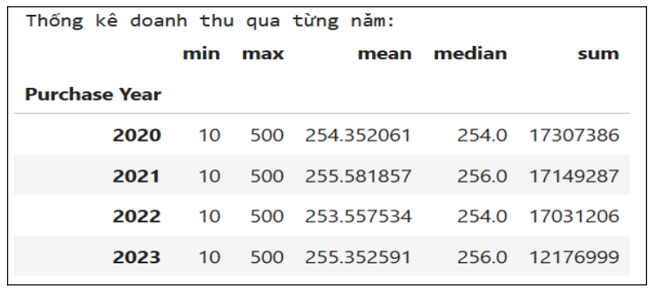
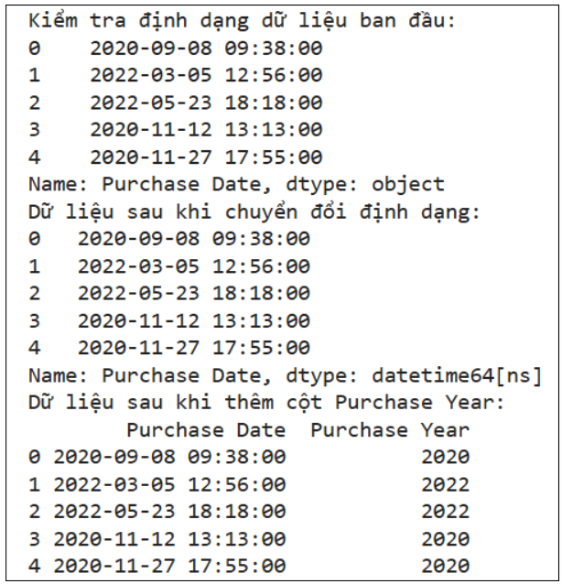
3.3 XU HƯỚNG MUA SẮM THEO MÙA THÀNH CÁC THÁNG VÀ QUÝ ĐỂ XEM LIỆU CÓ SỰ GIA TĂNG DOANH SỐ TRONG CÁC MÙA LỄ HỘI ?
3.3.1 Thống kê doanh thu qua từng năm
Output:
→ Từ kết quả thống kê trên ta có thể nhận xét như sau:
Doanh thu ổn định từ 2020 đến 2022 với giá trị tổng doanh thu tương đương nhau (~17 triệu).
Giảm mạnh vào năm 2023, tổng doanh thu chỉ còn khoảng 12 triệu, cho thấy dấu hiệu suy giảm.
Trung bình và trung vị doanh thu trong các năm không thay đổi nhiều, điều này cho thấy giá trị các giao dịch khá đồng đều.

Slide 102
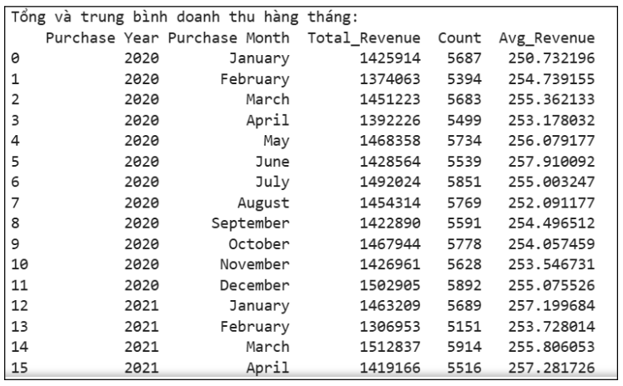
3.3 XU HƯỚNG MUA SẮM THEO MÙA THÀNH CÁC THÁNG VÀ QUÝ ĐỂ XEM LIỆU CÓ SỰ GIA TĂNG DOANH SỐ TRONG CÁC MÙA LỄ HỘI ?
3.3.2 Xu hướng mua sắm theo mùa (tháng và quý)
Mục tiêu: Hướng phân tích này tập trung vào việc xác định sự thay đổi doanh thu trong các tháng/quý, đặc biệt là trong các mùa lễ hội
→ Qua output này ta có thể thấy rằng:
Doanh thu tăng mạnh vào cuối năm (tháng 12) do mùa lễ hội, với T12 năm 2020 đạt doanh thu cao nhất (1 502 905M)
Doanh thu ổn định trong các tháng, dao động từ 1,37 triệu đến 1,5 triệu
Số lượng đơn hàng tương đối đều, từ 5100 đến 5900, cho thấy tần suất mua sắm ổn định
Doanh thu trung bình trên mỗi đơn hàng giữ mức ổn định (252M - 258M)
Xu hướng tăng nhẹ đầu năm 2021 so với cùng kỳ 2020 (T1)
Output:

Slide 103
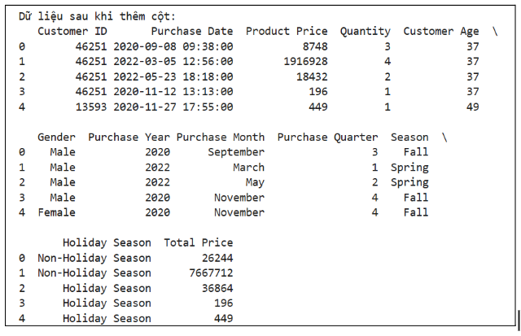
3.3.2 Xu hướng mua sắm theo mùa (tháng và quý)
a. Tính doanh thu theo từng giao dịch
Mục tiêu:
Việc tính doanh thu theo từng giao dịch giúp chi tiết hóa dữ liệu, xác định chính xác các thời điểm doanh thu tăng cao trong mùa lễ hội, từ đó phát hiện biến động và đánh giá thói quen chi tiêu của khách hàng. Điều này hỗ trợ phân tích vai trò của từng đơn hàng trong tổng doanh thu, cung cấp cơ sở cho chiến lược kinh doanh và tối ưu hóa hoạt động bán hàng vào các thời điểm có doanh thu cao.
Output:
→ Nhìn vào output ta có thể dễ dàng xác định được:
Tổng doanh thu giữa các tháng cao điểm và các tháng thấp điểm, ngoài ra còn có thể biết được các thông tin của khách hàng và chi tiết từng giao dịch của từng khách hàng cụ thể.
Từ đó có thể so sánh doanh thu cụ thể của từng giao dịch qua nhiều thời điểm và có thể xác định tháng nào hoặc mùa nào đóng góp doanh thu lớn nhất một cách dễ dàng, thuận tiện cho việc xác định hành vi mua sắm của khách hàng thông qua mỗi giao dịch của họ từ nhiều thời điểm khác nhau.

Slide 104
3.3.2 Xu hướng mua sắm theo mùa (tháng và quý)
a. Tính doanh thu theo từng giao dịch
Output:
→ Từ đó ta có thể biết được:
Xu hướng theo thời gian: Phân tích sự gia tăng doanh thu vào các tháng và quý cụ thể.
Phát hiện mùa cao điểm: Nhận diện các mùa lễ hội có doanh số tăng đột biến.
Đánh giá hiệu quả kinh doanh: So sánh doanh thu giữa các tháng và quý để đo lường hiệu suất.
Phân tích hành vi khách hàng: Hiểu thói quen mua sắm trong các thời điểm khác nhau.
Hỗ trợ lập kế hoạch: Làm cơ sở cho chiến lược tiếp thị và quản lý hàng tồn kho.
Tối ưu hóa doanh thu: Tập trung khai thác các thời điểm mua sắm mạnh mẽ để tăng doanh số.

Slide 105
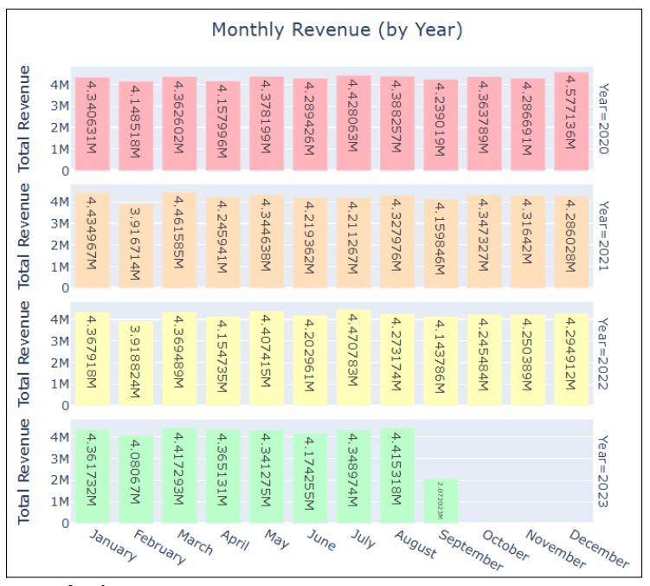
3.3.2 Xu hướng mua sắm theo mùa (tháng và quý)
b. Biểu đồ thể hiện doanh thu theo tháng
Mục tiêu:
Biểu đồ doanh thu theo tháng giúp trực quan hóa xu hướng doanh thu theo thời gian, dễ dàng phát hiện các tháng có sự gia tăng doanh số trong mùa lễ hội. Biểu đồ này cũng giúp so sánh hiệu quả doanh thu giữa các tháng và quý, từ đó hỗ trợ việc điều chỉnh chiến lược kinh doanh và marketing, tối ưu hóa doanh thu trong các thời điểm quan trọng.

Slide 106
3.3.2 Xu hướng mua sắm theo mùa (tháng và quý)
b. Biểu đồ thể hiện doanh thu theo tháng
Output:
Quan sát biểu đồ ta có thể nhận biết được hành vi mua sắm trực tuyến của khách hàng dựa trên việc phân tích doanh thu theo tháng như sau:
Có xu hướng mua sắm mạnh vào các dịp lễ hội:
Người tiêu dùng có xu hướng chi tiêu mạnh vào các sự kiện giảm giá lớn, đặc biệt là cuối năm, nơi các sự kiện như Black Friday và Giáng sinh chi phối hành vi mua sắm.
Các giai đoạn cuối quý 4 hầu hết là thời điểm quan trọng để thúc đẩy doanh thu.
Thắt chặt chi tiêu vào đầu và giữa năm:
Giai đoạn đầu năm và giữa năm là thời điểm doanh thu có sự biến động giảm. Chứng tỏ khách hàng thường có xu hướng giảm chi tiêu cho việc mua sắm vào các tháng không có sự kiện lớn và tập trung vào các nhu cầu thiết yếu.

Slide 107
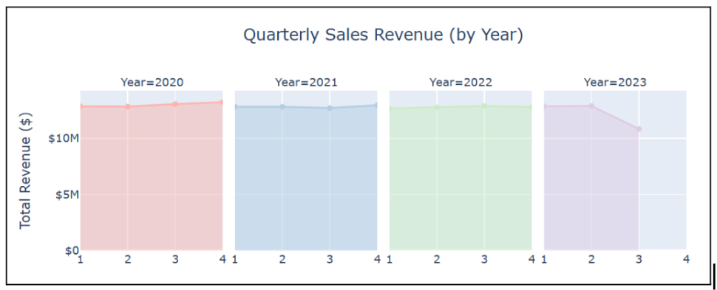
3.3.2 Xu hướng mua sắm theo mùa (tháng và quý)
c. Biểu đồ thể hiện doanh thu theo quý
Mục tiêu:
Tổng hợp và trực quan hóa xu hướng doanh thu trong từng quý để nhận diện các giai đoạn mua sắm cao điểm.
So sánh doanh thu giữa các quý nhằm xác định sự gia tăng doanh số vào các mùa lễ hội.
Đưa ra bức tranh tổng quan về sự biến động doanh thu trong năm, từ đó phát hiện các quý có doanh thu đột biến hoặc suy giảm.
Hỗ trợ doanh nghiệp tối ưu hóa chiến lược kinh doanh, tập trung nguồn lực vào các quý có tiềm năng tăng trưởng mạnh mẽ.

Slide 108
3.3.2 Xu hướng mua sắm theo mùa (tháng và quý)
c. Biểu đồ thể hiện doanh thu theo quý
Output:
Nhận xét biểu đồ: Nhìn vào biểu đồ ta có thể thấy được xu hướng doanh thu theo quý có những đặc trưng như sau:
1. Tổng quan xu hướng doanh thu theo quý:
Sự thay đổi doanh thu qua các quý trong mỗi năm có thể được nhận thấy nhờ biểu đồ này. Các đỉnh doanh thu thường xuất hiện vào Q4 (Quý 4), trùng với các mùa lễ hội lớn cuối năm như Black Friday, Cyber Monday, và Giáng Sinh.
Quý 1 (Q1) và Quý 2 (Q2) thường có doanh thu thấp hơn do thời gian này ít các dịp mua sắm lớn.
Quý 3 (Q3) có dấu hiệu tăng trưởng hơn so với Q1 và Q2, tiêu biểu là các sự kiện như Back-to-School vào tháng 8 và sự chuẩn bị cho các tháng lễ hội cuối năm.

Slide 109
3.3.2 Xu hướng mua sắm theo mùa (tháng và quý)
c. Biểu đồ thể hiện doanh thu theo quý
Output:
Nhận xét biểu đồ: Nhìn vào biểu đồ ta có thể thấy được xu hướng doanh thu theo quý có những đặc trưng như sau:
2. Quý 4 là cao điểm mua sắm trong năm:
Quý 4 (tháng 10, 11, 12) nổi bật với doanh thu cao nhất trong năm, do trùng với các dịp lễ hội mua sắm lớn như:
Tháng 10: Halloween.
Tháng 11: Black Friday, Cyber Monday.
Tháng 12: Giáng Sinh và mùa mua sắm năm mới.
Đây là mùa lễ hội lớn nhất và quan trọng nhất, thúc đẩy nhu cầu tiêu dùng mạnh mẽ, tạo ra đỉnh doanh thu trong năm.

Slide 110
3.3.2 Xu hướng mua sắm theo mùa (tháng và quý)
c. Biểu đồ thể hiện doanh thu theo quý
Rút ra nhận xét về Hành vi mua sắm của người tiêu dùng qua việc phân tích doanh thu theo quý:
Hành vi mua sắm của người tiêu dùng có xu hướng:
Tăng cao vào Quý 4 nhờ lễ hội lớn.
Giảm ở Quý 1 và Quý 2, thể hiện sự tiết chế chi tiêu sau mùa lễ hội.
Tăng nhẹ vào Quý 3 nhờ mùa tựu trường và chuẩn bị cho cuối năm.
Bị ảnh hưởng mạnh mẽ bởi các dịp lễ hội và chiến lược khuyến mãi, cho thấy sự cần thiết phải tập trung vào các giai đoạn này để tối ưu hóa doanh thu.
Ứng dụng từ biểu đồ để đưa ra đề xuất:
Doanh thu tăng mạnh vào Quý 4 cho thấy các doanh nghiệp cần tập trung nguồn lực và chiến dịch marketing vào thời điểm này để tối đa hóa lợi nhuận
Quý 3 cũng là một quý quan trọng nhờ mùa tựu trường và các chương trình khuyến mãi chuẩn bị cho mùa lễ hội cuối năm
Các quý Q1 và Q2 tuy có doanh thu thấp hơn nhưng vẫn cần các chương trình kích cầu, chẳng hạn như các sự kiện đầu xuân hoặc khuyến mãi giảm giá để duy trì doanh thu
→ Doanh nghiệp cần xây dựng các chiến lược bán hàng và marketing phù hợp theo từng quý, tập trung vào việc tối đa hóa doanh thu trong các mùa lễ hội và lên kế hoạch chuẩn bị cho các giai đoạn nhu cầu thấp hơn.

Slide 111
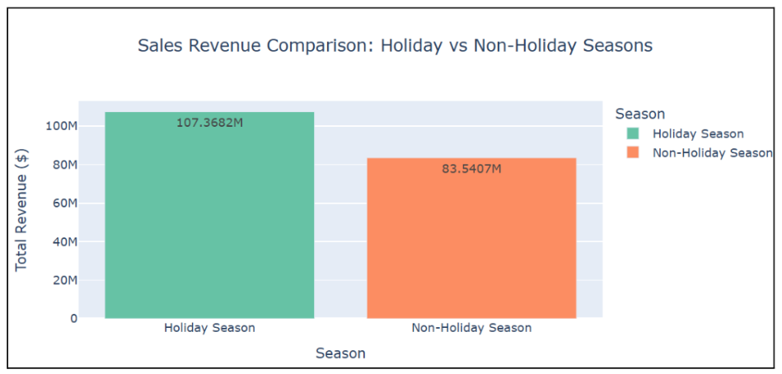
3.3.2 Xu hướng mua sắm theo mùa (tháng và quý)
d. Biểu đồ so sánh doanh thu giữa các tháng có lễ hội và tháng không có lễ hội
Mục tiêu:
Xác định mức độ ảnh hưởng của các mùa lễ hội đến doanh thu bán hàng.
So sánh sự khác biệt về doanh thu giữa các tháng có lễ hội và không có lễ hội để đánh giá tác động của yếu tố thời gian và sự kiện đặc biệt.
Phát hiện các xu hướng mua sắm tăng mạnh vào các dịp lễ hội, từ đó khẳng định vai trò quan trọng của các sự kiện này đối với doanh số.
Hỗ trợ doanh nghiệp lên kế hoạch và tối ưu hóa chiến lược tiếp thị, khuyến mãi trong các tháng lễ hội để tối đa hóa doanh thu.

Slide 112
3.3.2 Xu hướng mua sắm theo mùa (tháng và quý)
d. Biểu đồ so sánh doanh thu giữa các tháng có lễ hội và tháng không có lễ hội
Output:
2. Doanh thu trong các tháng không lễ hội thấp hơn:
Các tháng không có lễ hội thường có doanh thu thấp hơn rõ rệt, phản ánh hành vi mua sắm tiết chế của người tiêu dùng trong những giai đoạn thấp điểm
Người tiêu dùng ít có động lực chi tiêu lớn nếu không có dịp đặc biệt hay khuyến mãi thúc đẩy
3. Kết luận: Sự khác biệt rõ rệt giữa mùa lễ hội và không lễ hội cho thấy rằng:
Hành vi mua sắm của khách hàng chịu ảnh hưởng mạnh bởi các dịp lễ hội và các sự kiện đặc biệt trong năm
Các nhà bán lẻ và nền tảng thương mại điện tử cần tập trung chiến lược marketing và khuyến mãi vào các mùa lễ hội để tối đa hóa doanh thu
→ Nhận xét biểu đồ:
1. Doanh thu trong mùa lễ hội cao hơn đáng kể:
Các tháng có lễ hội (tháng 2, 5, 7, 8, 10, 11, 12) thường có tổng doanh thu lớn hơn nhiều so với các tháng không có lễ hội
Điều này phản ánh rõ xu hướng chi tiêu mạnh mẽ của khách hàng trong các dịp lễ hội, khi nhu cầu mua sắm quà tặng, đồ trang trí và nhu yếu phẩm tăng mạnh

Slide 113
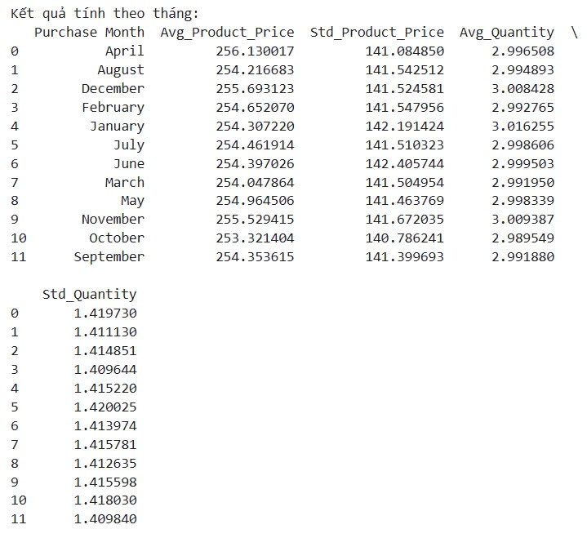
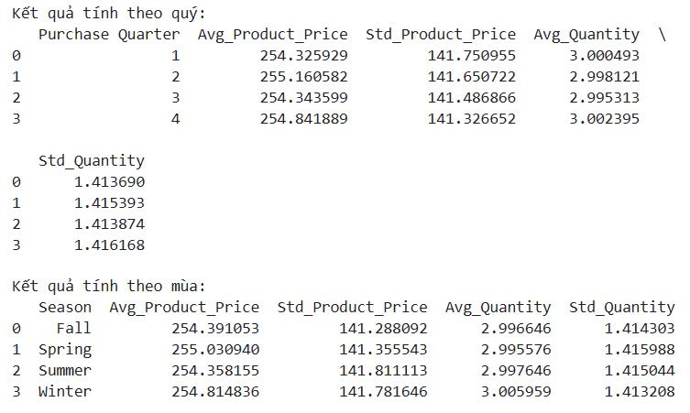
3.3.2 Xu hướng mua sắm theo mùa (tháng và quý)
e. Tính giá trị trung bình và độ lệch chuẩn theo các khoảng thời gian:
Mục tiêu:
Đánh giá xu hướng chung: Xác định mức doanh thu trung bình và số lượng sản phẩm mua trong từng tháng, quý hoặc mùa để nắm bắt xu hướng mua sắm theo thời gian.
Phân tích mức độ biến động: Sử dụng độ lệch chuẩn để đo lường sự dao động của doanh thu và số lượng sản phẩm, từ đó nhận diện các giai đoạn có biến động lớn.
Xác định các giai đoạn đặc biệt: Phát hiện các thời điểm có doanh thu hoặc số lượng sản phẩm tăng/giảm bất thường, đặc biệt trong các tháng lễ hội.
Hỗ trợ ra quyết định chiến lược: Cung cấp cơ sở dữ liệu giúp doanh nghiệp lên kế hoạch tiếp thị và quản lý hàng tồn kho hiệu quả hơn trong các mùa cao điểm hoặc thấp điểm.

Slide 114
3.3.2 Xu hướng mua sắm theo mùa (tháng và quý)
e. Tính giá trị trung bình và độ lệch chuẩn theo các khoảng thời gian:
→ Phân tích giá trị trung bình và độ lệch chuẩn theo các khoảng thời gian cho thấy:
Hành vi mua sắm tăng mạnh vào các tháng/quý có lễ hội lớn (tháng 11, 12; Quý 4), với giá trung bình và số lượng mua sắm cao hơn.
Độ lệch chuẩn cao hơn trong các mùa lễ hội, cho thấy sự đa dạng trong hành vi mua sắm, từ khách hàng bình dân đến cao cấp.
Các giai đoạn thấp điểm (Quý 1, Quý 2, mùa hè) thường có hành vi mua sắm ổn định hơn, nhưng không đạt mức đỉnh điểm như mùa lễ hội.
Rút ra nhận xét về xu hướng mua sắm trực tuyến của người tiêu dùng qua việc Tính giá trị trung bình và độ lệch chuẩn theo các khoảng thời gian:
1. Xu hướng mua sắm thay đổi theo thời gian:
Giá trung bình sản phẩm:
Tăng cao trong các mùa lễ hội: Đặc biệt là vào các tháng thuộc Quý 4 (tháng 10-12), khi người tiêu dùng chi tiêu mạnh cho các sản phẩm quà tặng, thời trang, và đồ gia dụng. Điều này phản ánh nhu cầu tiêu thụ các sản phẩm cao cấp và phục vụ lễ hội.
Giảm trong giai đoạn thấp điểm: Giá trung bình thấp hơn trong Quý 1 và Quý 2 (tháng 1-6), khi khách hàng ưu tiên mua sắm các sản phẩm thiết yếu hoặc hàng hóa giá cả phải chăng.

Slide 115
3.3.2 Xu hướng mua sắm theo mùa (tháng và quý)
e. Tính giá trị trung bình và độ lệch chuẩn theo các khoảng thời gian:
→ Rút ra nhận xét về xu hướng mua sắm trực tuyến của người tiêu dùng qua việc Tính giá trị trung bình và độ lệch chuẩn theo các khoảng thời gian:
2. Biến động trong hành vi mua sắm giữa các nhóm khách hàng:
Độ lệch chuẩn cao trong mùa lễ hội (Quý 4):
Hành vi mua sắm trở nên phân hóa mạnh mẽ hơn trong các mùa lễ hội. Một số khách hàng tập trung mua sắm các sản phẩm đắt tiền hoặc mua với số lượng lớn (quà tặng, đồ trang trí), trong khi nhóm khác mua ít hơn hoặc chọn các sản phẩm giá trị thấp.
Độ lệch chuẩn thấp trong các giai đoạn không lễ hội (Quý 1 & Quý 2):
Hành vi mua sắm đồng đều hơn, với ít chênh lệch giữa các nhóm khách hàng. Điều này phản ánh nhu cầu ổn định đối với các sản phẩm thiết yếu hoặc phục vụ sinh hoạt hàng ngày.

Slide 116
3.3.2 Xu hướng mua sắm theo mùa (tháng và quý)
e. Tính giá trị trung bình và độ lệch chuẩn theo các khoảng thời gian:
Rút ra nhận xét về xu hướng mua sắm trực tuyến của người tiêu dùng qua việc Tính giá trị trung bình và độ lệch chuẩn theo các khoảng thời gian:
3. Đặc điểm mua sắm theo từng thời điểm cụ thể:
Tháng cao điểm:
Các tháng lễ hội (tháng 11-12, tháng 2, tháng 5) có mức chi tiêu cao và sự phân hóa lớn trong giá sản phẩm, cho thấy tầm quan trọng của các dịp lễ lớn (Black Friday, Giáng Sinh, Valentine, Mother’s Day).
Mùa hè (Quý 3):
Xu hướng chi tiêu phục hồi với sự gia tăng nhẹ về giá trung bình và số lượng mua sắm, nhờ các sự kiện như Back-to-School và Father’s Day,...
4. Nhận xét từ số lượng mua trung bình và độ lệch chuẩn:
Số lượng mua trung bình tăng trong mùa lễ hội:
Người tiêu dùng thường mua nhiều sản phẩm hơn vào các dịp lễ, không chỉ để sử dụng cá nhân mà còn làm quà tặng.
Độ lệch chuẩn cao trong mùa lễ:
Chênh lệch lớn về số lượng mua sắm giữa các nhóm khách hàng, từ những người mua ít đến những khách hàng mua sắm số lượng lớn cho gia đình hoặc mục đích kinh doanh.

Slide 117
3.3.2 Xu hướng mua sắm theo mùa (tháng và quý)
e. Tính giá trị trung bình và độ lệch chuẩn theo các khoảng thời gian:
→ Đưa ra đề xuất:
- Tối ưu hóa chiến lược kinh doanh:
Tập trung vào sản phẩm cao cấp và đa dạng trong mùa lễ hội để đáp ứng nhu cầu phong phú của khách hàng.
Tạo ra các chương trình khuyến mãi phù hợp vào các giai đoạn thấp điểm nhằm kích thích mua sắm.
- Lên kế hoạch chuỗi cung ứng:
Dự đoán chính xác hơn nhu cầu sản phẩm theo từng giai đoạn thời gian để quản lý tồn kho hiệu quả.
- Phân khúc khách hàng:
Nhắm mục tiêu các nhóm khách hàng với chiến lược phù hợp, ví dụ: các sản phẩm cao cấp trong mùa lễ hội và sản phẩm giá rẻ trong các giai đoạn khác.

Slide 118
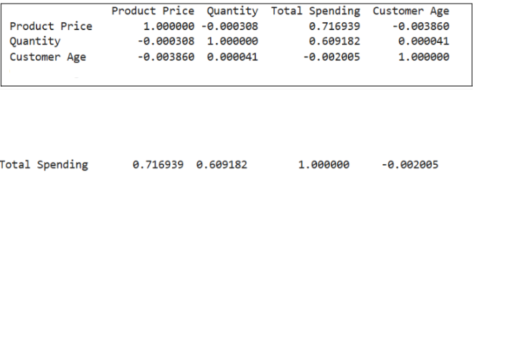
3.4 MA TRẬN TƯƠNG QUAN GIỮA CÁC BIẾN
3.4.1 Tính toán hệ số tương quan ma trận
Output:
→ Biểu diễn ma trận tương quan giữa các biến liên tục bằng Heatmap
Điều kiện sử dụng Heatmap: Xét về đặc điểm dữ liệu, cần có cường độ / phân hóa rõ rệt.

Slide 119

3.4 MA TRẬN TƯƠNG QUAN GIỮA CÁC BIẾN
3.4.2 Phân tích tương quan giữa các biến liên tục
Output:
→ Dựa trên giá trị tương quan (-1 < r < 1), biểu đồ cho thấy:
Tuổi khách hàng (Customer Age): Không có mối quan hệ đáng kể với các biến khác (hệ số tương quan bằng 0). Điều này có nghĩa là tuổi của khách hàng không ảnh hưởng đến giá sản phẩm họ mua, số lượng họ mua, và cũng không ảnh hưởng đến tổng chi tiêu.
→ Không đóng vai trò đáng kể trong việc dự đoán tổng chi tiêu.
Customer Age, Product Price, và Quantity đều không có mối quan hệ tuyến tính đáng kể (giá trị r bằng 0).

Slide 120

III.
KẾT LUẬN & KHUYẾN NGHỊ

Slide 121
1. KẾT LUẬN
Hành vi mua sắm theo độ tuổi và giới tính
Các nhóm khách hàng trẻ (18-29 tuổi) chiếm tỷ lệ giao dịch cao nhất, trong đó số lượng giao dịch của nam và nữ gần như tương đương.
Nữ giới có xu hướng mua nhiều hơn trong các danh mục như quần áo và sách, trong khi nam giới tập trung vào điện tử và đồ gia dụng.
Độ tuổi từ 30-49 đóng góp lớn vào doanh thu các danh mục giá trị cao, đặc biệt là đồ gia dụng.

Slide 122
1. KẾT LUẬN
Tần suất mua sắm theo thời gian
Doanh thu cao nhất ghi nhận vào tháng 1, 3 và tháng 12, tương ứng với các mùa khuyến mãi lớn (đầu và cuối năm).
Doanh thu giảm trong các tháng ngắn như tháng 2 hoặc các giai đoạn không có sự kiện lớn. Tuy nhiên, mức giảm này không đáng kể vì doanh thu trung bình hàng tháng vẫn ổn định ở mức cao (~5.5M USD).
Quý 4 (tháng 10-12) ghi nhận sự sụt giảm nhẹ do doanh số giảm trong tháng 10, nhưng được bù đắp bởi Black Friday và mùa lễ hội tháng 12.

Slide 123
1. KẾT LUẬN
Xu hướng mua sắm theo mùa, tháng và quý
Sách là danh mục phổ biến nhất trong cả năm, chiếm doanh thu cao nhất (~19M USD).
Quần áo dẫn đầu về số lượng giao dịch và doanh thu trong mùa thu đông (tháng 9-12), phù hợp với nhu cầu tăng cao dịp lễ hội.
Điện tử có doanh thu cao hơn vào mùa hè (quý 2), cho thấy khách hàng có xu hướng đầu tư vào các sản phẩm công nghệ trong các sự kiện như "Back-to-School" hoặc khuyến mãi giữa năm.

Slide 124
2. KHUYẾN NGHỊ KINH DOANH & TIẾP THỊ
a. Chiến lược theo độ tuổi và giới tính
- Phát triển các chiến dịch tiếp thị nhắm đến từng nhóm khách hàng cụ thể:
Khách hàng trẻ (18-29 tuổi): Quảng bá các sản phẩm công nghệ và thời trang theo xu hướng.
Khách hàng trung niên (30-49 tuổi): Tăng cường các chương trình giảm giá cho đồ gia dụng và quần áo chất lượng cao.

Slide 125
2. KHUYẾN NGHỊ KINH DOANH & TIẾP THỊ
a. Chiến lược theo độ tuổi và giới tính
- Thực hiện các chương trình khuyến mãi riêng biệt theo giới tính:
Nữ giới: Tập trung vào các sản phẩm quần áo và sách kèm các gói quà tặng cho lễ hội.
Nam giới: Khuyến mãi các sản phẩm điện tử và đồ gia dụng vào dịp hè và ngày lễ công nghệ.

Slide 126
2. KHUYẾN NGHỊ KINH DOANH & TIẾP THỊ
b. Tăng cường tần suất mua sắm
- Ra mắt các chương trình khách hàng thân thiết, chẳng hạn tích điểm đổi thưởng hoặc giảm giá cho các giao dịch lặp lại trong một tháng.
- Tận dụng ngày lễ như Valentine, Lễ Độc Thân (11/11) để kích cầu tiêu dùng.

Slide 127
2. KHUYẾN NGHỊ KINH DOANH & TIẾP THỊ
c. Tối ưu hóa danh mục sản phẩm theo mùa
- Lên kế hoạch chuẩn bị tồn kho sớm cho các danh mục bán chạy:
Sách: Đảm bảo tồn kho cao vào dịp năm học mới hoặc mùa lễ cuối năm.
Quần áo: Triển khai trước các chiến dịch khuyến mãi vào cuối quý 3 để đẩy mạnh doanh số cho quý 4.
Điện tử: Đầu tư vào các sự kiện giảm giá như Black Friday hoặc mùa hè.

Slide 128
2. KHUYẾN NGHỊ KINH DOANH & TIẾP THỊ
c. Tối ưu hóa danh mục sản phẩm theo mùa
- Phát triển các sản phẩm kết hợp (bundles) để tăng giá trị đơn hàng, chẳng hạn:
Giảm giá khi mua bộ quần áo cùng phụ kiện.
Tặng thêm sách khi mua các sản phẩm theo chủ đề nhất định.

Slide 129
2. KHUYẾN NGHỊ KINH DOANH & TIẾP THỊ
d. Theo dõi và cải thiện hiệu suất
- Xây dựng các bảng đo lường KPI theo mùa, tập trung vào các chỉ số như doanh thu và phản hồi khách hàng.
- Thực hiện khảo sát và thu thập phản hồi thường xuyên để cải thiện chất lượng sản phẩm và dịch vụ, đặc biệt là trong các danh mục điện tử và đồ gia dụng.

Slide 130


THANK YOU!!!
NHÓM 2

